Slide 1




ระบบเว็บไซต์ และโครงสร้างการทำงาน
Web Architecture & System Overview
โครงสร้างสถาปัตยกรรม และภาพรวมของ ระบบบริหารจัดการโครงการแบบครบวงจร
Notes:
ขอเข้าสู่การอธิบายรายละเอียดโครงสร้างสถาปัตยกรรมและหน้าจอการทำงานจริงของระบบบริหารจัดการโครงการพัฒนาซอฟต์แวร์ SoftFlow
[จุดเน้น] แนะนำหัวข้อการนำเสนอภาพรวมระบบเว็บไซต์

Slide 2










ภาพรวมการนำเสนอ 5 Part Overview
Part 1
Part 2
Part 3
Part 4
Part 5
แถบเครื่องมือ
ภาพรวมระบบ
และการตั้งค่า
การจัดการ
พื้นที่ทำงานและ
กำกับดูแล
ส่วนกลาง
และเมนูหลัก
ข้อมูลหลัก
โครงการ
วงจรพัฒนา
โครงการ
และติดตาม
ประวัติระบบ
องค์กร
(Global Header
& Navigation)
(Business & Organization Setup)
(Project Master
Data)
(Project Workspace
& SDLC)
(Governance & Management)
Notes:
เนื้อหาจะแบ่งออกเป็น 5 ส่วนหลัก ตามลำดับการใช้งานจริง เริ่มจาก แถบเครื่องมือส่วนกลาง (Global Header), การตั้งค่าองค์กรและสิทธิ์การเข้าถึง (Organization Setup), การจัดการข้อมูลหลักของโครงการ (Project Master Data), พื้นที่ปฏิบัติงานและวงจร SDLC (Workspace & Execution) และการกำกับดูแลประวัติระบบ (Governance & Management)
[จุดเน้น] สรุปโครงสร้าง 5 ส่วนหลักให้เห็นภาพรวมของระบบ

Slide 3







Part 1: Global Header & Navigation
แถบเครื่องมือส่วนกลางและเมนูหลัก
โปรไฟล์ ปุ่มด่วน
และ Dashboard
ระบบแชท และ ผู้ช่วย AI
การ สลับบริบท
โครงการ
การ แจ้งเตือน
โครงการ
Profile & Dashboard
Team Chat & AI Assistant
Context Switcher
Notification Center
Notes:
ส่วนแรกคือ Global Header เป็นแถบเครื่องมือส่วนกลางที่สามารถเข้าถึงได้จากทุกหน้าจอ ประกอบด้วยข้อมูลโปรไฟล์, แดชบอร์ดภาพรวม, ระบบสนทนาภายในทีม, ผู้ช่วย AI, เมนูสลับโครงการ และศูนย์รวมการแจ้งเตือน
[จุดเน้น] ความคล่องตัวในการเข้าถึงฟังก์ชันพื้นฐานได้ตลอดเวลา

Slide 4
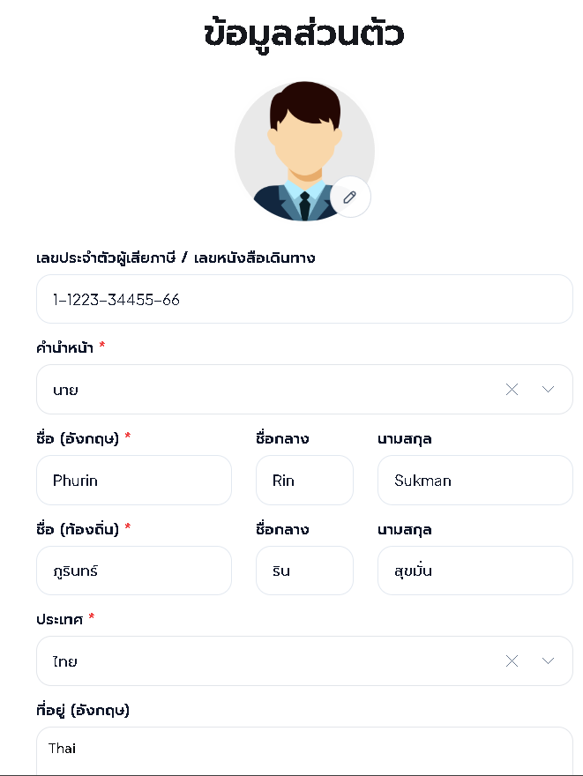
Part 1: ข้อมูลส่วนตัวและการตั้งค่าผู้ใช้ (Profile)
จัดการข้อมูลบัญชีผู้ใช้งาน
Notes:
หน้าจอโปรไฟล์สำหรับจัดการข้อมูลบัญชีผู้ใช้งาน ทั้งการปรับปรุงข้อมูลส่วนตัว การเปลี่ยนรหัสผ่าน และการตรวจสอบบทบาทหน้าที่ที่ได้รับมอบหมายในองค์กร
[จุดเน้น] การบริหารจัดการบัญชีผู้ใช้งานส่วนบุคคล

Slide 5
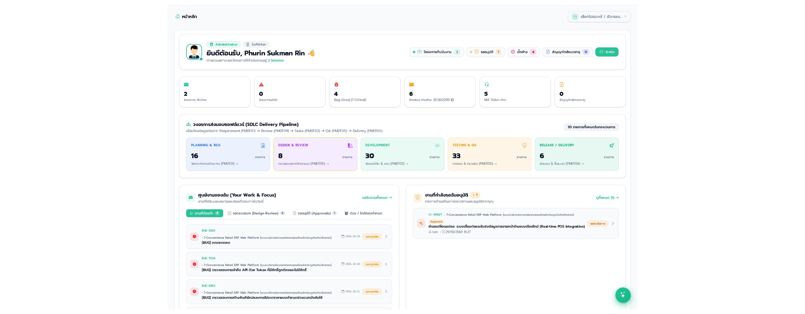
Part 1: แดชบอร์ดภาพรวมผู้บริหารและวงจร SDLC (Dashboard)
ติดตามความคืบหน้าโครงการ สถานะงวดงาน งบประมาณ และภาพรวมกระบวนการพัฒนาซอฟต์แวร์ (SDLC)
Notes:
หน้าจอแดชบอร์ดสรุปดัชนีสถานะความสมบูรณ์ของโครงการ (Health Score), ติดตามความคืบหน้าของแต่ละขั้นตอน, สถานะงวดงาน, งบประมาณที่ใช้จริง และประเด็นปัญหาคงค้าง เพื่อให้ผู้บริหารมองเห็นสถานะโครงการได้ในทันที
[จุดเน้น] การติดตามสถานะภาพรวมของโครงการแบบ Real-time

Slide 6
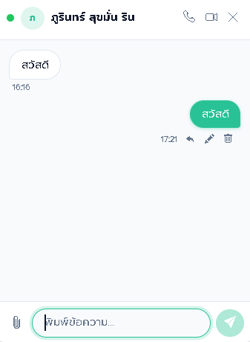
Part 1: แชทสื่อสารและประสานงานทีม (Team Chat)
ระบบรับ-ส่งข้อความ สื่อสาร และประสานงานร่วมกันแบบทันที (Real-time) ภายในองค์กร
Notes:
ระบบรับ-ส่งข้อความภายในที่เชื่อมต่อด้วยเทคโนโลยี WebSocket ช่วยให้สมาชิกในทีมสามารถสื่อสาร ปรึกษาหารือ และประสานงานร่วมกันได้อย่างสะดวกรวดเร็วภายในระบบเดียว
[จุดเน้น] การสื่อสารแบบ Real-time ภายในองค์กร

Slide 7
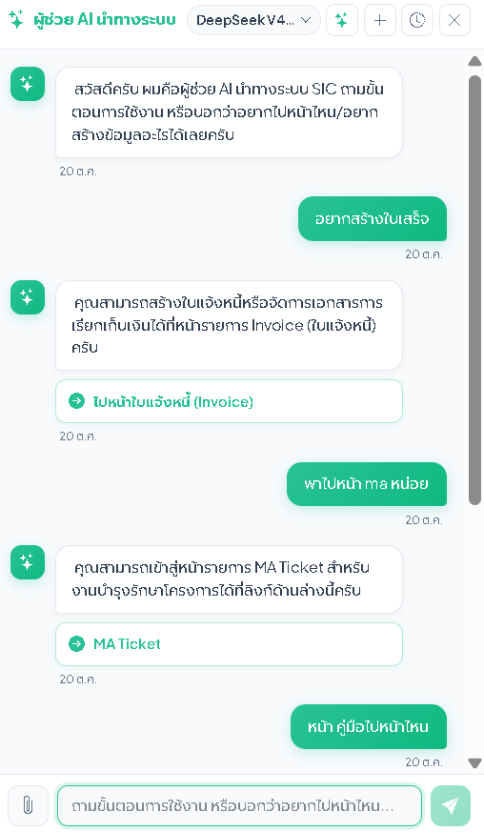
Part 1: ผู้ช่วย AI นำทางและสืบค้นอัจฉริยะ (AI Assistant)
สืบค้นเมนู เรียกดูข้อมูลโครงการ และให้คำแนะนำการใช้งานระบบด้วยปัญญาประดิษฐ์ (AI)
Notes:
ฟังก์ชันผู้ช่วย AI ทำหน้าที่เป็นเครื่องมือนำทาง สามารถพิมพ์ข้อความสอบถามเพื่อสืบค้นเมนู เรียกดูข้อมูลสรุปของโครงการ หรือสอบถามขั้นตอนการใช้งานระบบได้อย่างรวดเร็ว
[จุดเน้น] การสนับสนุนการใช้งานและการค้นหาข้อมูลด้วย AI

Slide 8
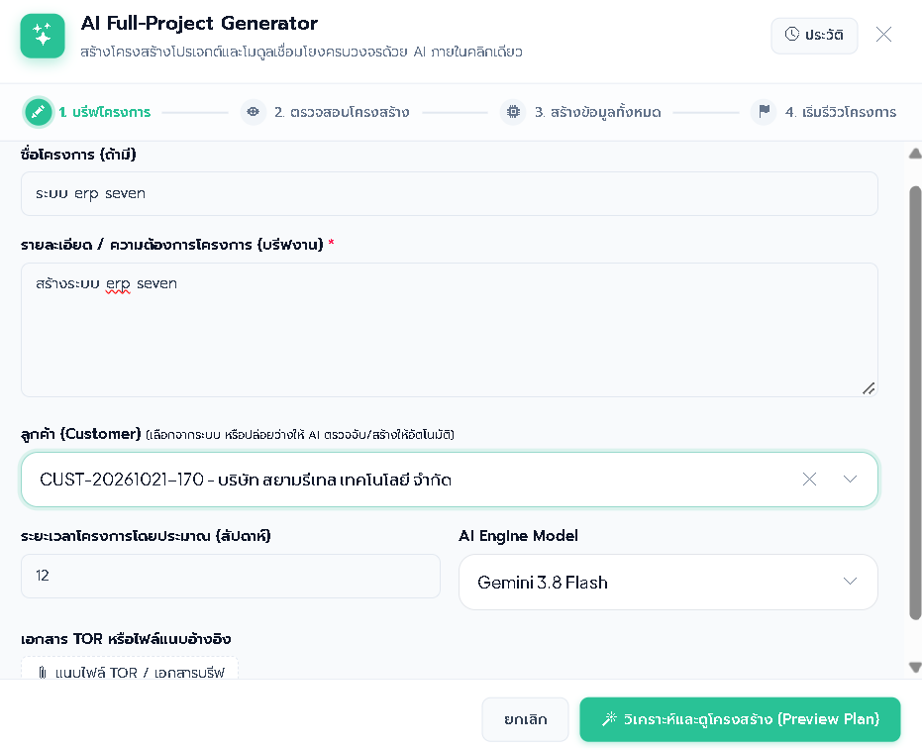
Part 1: ตัวช่วยสร้างโครงสร้างโครงการอัตโนมัติด้วย AI (AI Full-Project Generator)
ประมวลผลและจัดทำโครงสร้างโครงการพร้อมเอกสารประกอบอย่างครบวงจรจากคำสั่งเดียว
Notes:
หน้าจอนี้สำหรับเริ่มต้นโครงการใหม่ โดยสามารถป้อนคำอธิบายขอบเขตโครงการเบื้องต้น ให้ AI ช่วยวิเคราะห์และจัดแบ่งโครงสร้างเฟสการทำงาน กำหนดแนวทางความต้องการ และจัดเตรียมเอกสารตั้งต้นให้อัตโนมัติ
[จุดเน้น] การลดระยะเวลาตั้งต้นโครงการใหม่ด้วยระบบประมวลผลอัตโนมัติ

Slide 9
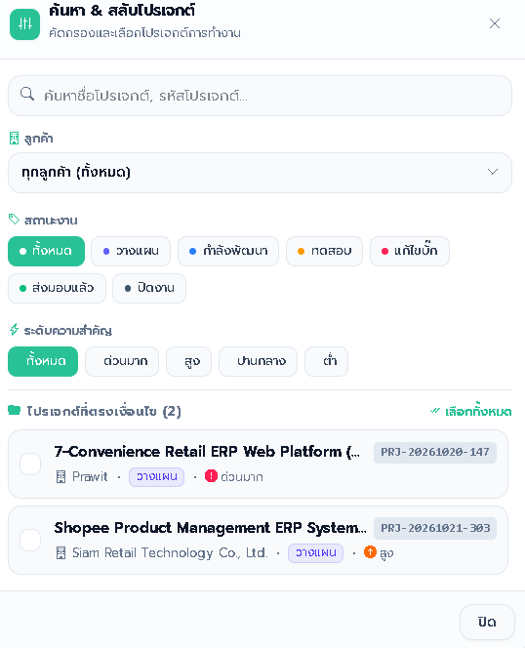
Part 1: เมนูค้นหาและสลับบริบทโครงการ (Context Switcher)
สืบค้นและสลับพื้นที่ปฏิบัติงานระหว่างโครงการได้อย่างรวดเร็วจากทุกหน้าจอของระบบ
Notes:
เมื่อผู้ใช้งานต้องรับผิดชอบหลายโครงการพร้อมกัน เครื่องมือนี้ช่วยให้สามารถค้นหาและสลับพื้นที่ปฏิบัติงานระหว่างโครงการได้อย่างรวดเร็ว โดยระบบจะกรองข้อมูลและสิทธิ์การเข้าถึงให้ตรงกับโครงการที่เลือกทันที
[จุดเน้น] การสลับพื้นที่ทำงานระหว่างโครงการได้อย่างราบรื่น

Slide 10
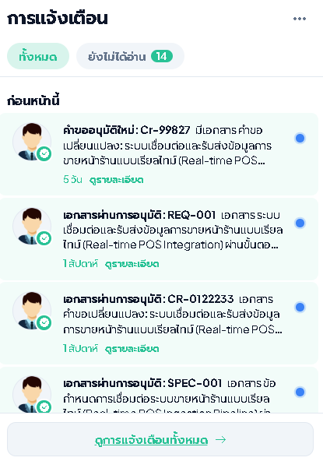
Part 1: ศูนย์รวมการแจ้งเตือนระบบ (Notification Center)
รวบรวมการแจ้งเตือนสถานะการดำเนินงาน การมอบหมายงาน กิจกรรมสำคัญ และรายการรออนุมัติแบบรวมศูนย์
Notes:
ศูนย์รวมการแจ้งเตือน รวบรวมข้อมูลงานที่ได้รับมอบหมายใหม่ กำหนดการที่ใกล้มาถึง รายการที่ส่งมาขอการพิจารณาอนุมัติ และการเปลี่ยนแปลงสถานะสำคัญของโครงการ
[จุดเน้น] การติดตามภาระงานและการแจ้งเตือนที่สำคัญ

Slide 11










Part 2: Business & Organization Setup
การจัดการองค์กรและสิทธิ์การใช้งาน
Organization & Team
Role &
Program
Permissions
Approval Flow
AI Hub
(ข้อมูลองค์กรและ
(ลำดับชั้นบทบาท
(กำหนด สิทธิ์
(ตั้ง สายการ
(ศูนย์กลางจัดการ
การ จัดการทีม)
และ โปรแกรม)
ความปลอดภัย)
อนุมัติ)
โมเดล AI)
Notes:
ส่วนที่สองเป็นการวางโครงสร้างองค์กร ประกอบด้วยการจัดการข้อมูลบริษัท สมาชิกในทีม การกำหนดบทบาทหน้าที่ เมนูที่สามารถเข้าถึงได้ ขั้นตอนการอนุมัติ และการเชื่อมต่อระบบปัญญาประดิษฐ์
[จุดเน้น] โครงสร้างพื้นฐานด้านการบริหารงานและความปลอดภัย

Slide 12
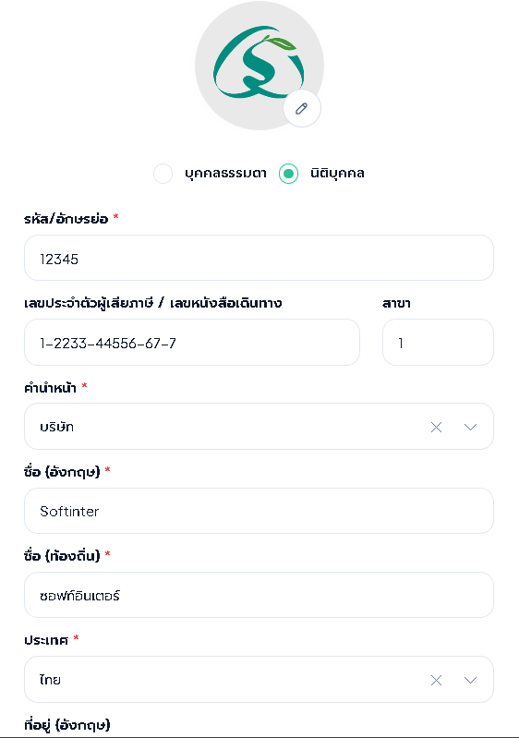
Part 2: ข้อมูลองค์กรและหน่วยงาน (Organization Management)
บริหารจัดการข้อมูลโครงสร้างองค์กร สาขา หน่วยงานย่อย และรายละเอียดการติดต่อขององค์กร
Notes:
หน้าจอจัดการข้อมูลองค์กร สำหรับตั้งค่าข้อมูลบริษัท แผนก และโครงสร้างหน่วยงาน เพื่อรองรับการทำงานขององค์กรที่มีหลายหน่วยธุรกิจ
[จุดเน้น] การจัดการข้อมูลระดับองค์กรและหน่วยงาน

Slide 13
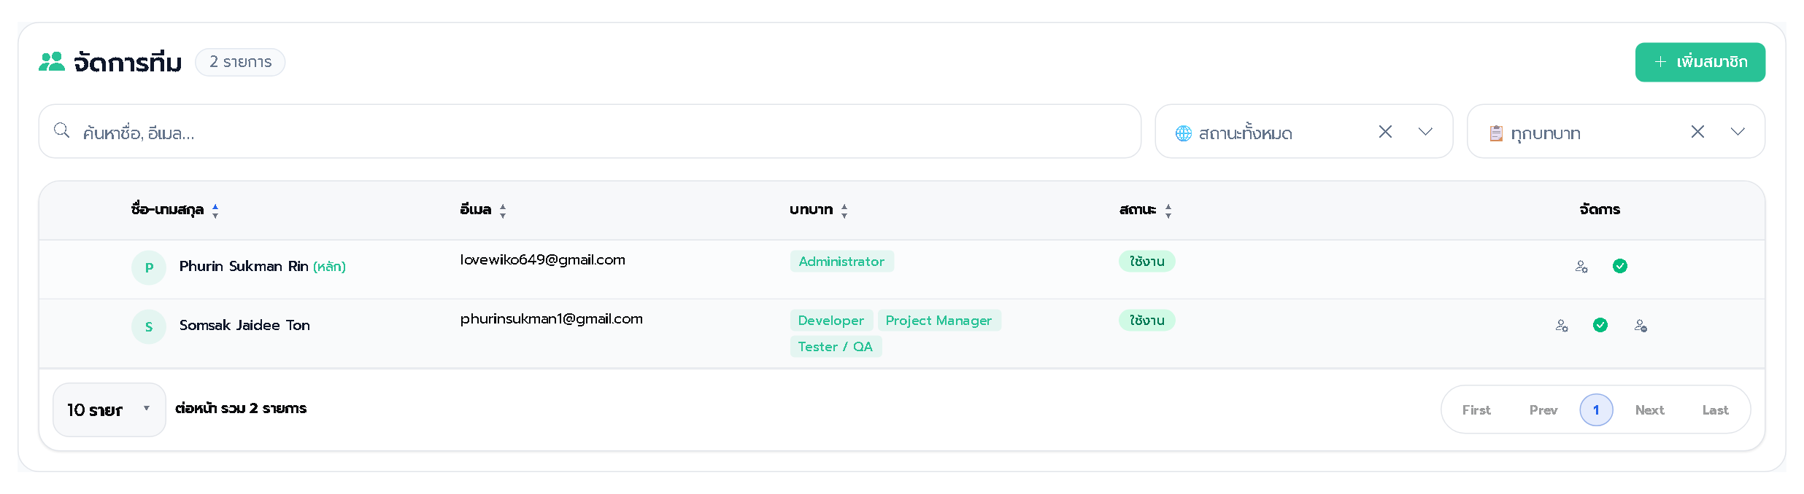
Part 2: ทะเบียนผู้ใช้งานและสมาชิกทีม (Team Management)
บริหารจัดการทะเบียนผู้ใช้งาน การกำหนดหน่วยงานต้นสังกัด สถานะบัญชี และสิทธิ์การเข้าถึงระบบ
Notes:
หน้ารวมข้อมูลสมาชิกในทีม สามารถตรวจสอบรายชื่อผู้ใช้งาน แผนกสังกัด โครงการที่รับผิดชอบ และการส่งคำเชิญสมาชิกใหม่เข้าร่วมโครงการ
[จุดเน้น] การบริหารจัดการบุคลากรในโครงการ

Slide 14
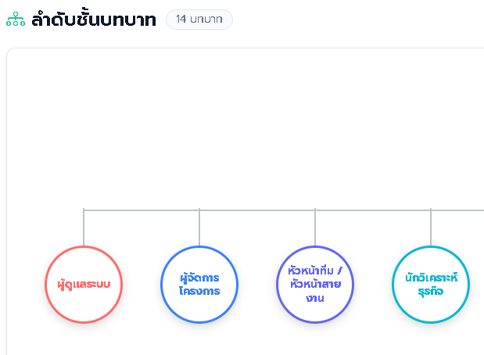
Part 2: โครงสร้างลำดับชั้นบทบาทงาน (Role Management)
สร้างและกำหนดโครงสร้างลำดับชั้นตำแหน่งบทบาท
Notes:
การกำหนดบทบาทการทำงานในระบบ เช่น ผู้จัดการโครงการ นักวิเคราะห์ระบบ นักพัฒนา เจ้าหน้าที่ทดสอบระบบ ผู้บริหาร และลูกค้า โดยแต่ละบทบาทจะมีขอบเขตความรับผิดชอบที่ชัดเจน
[จุดเน้น] การจัดโครงสร้างบทบาทและหน้าที่ความรับผิดชอบ

Slide 15
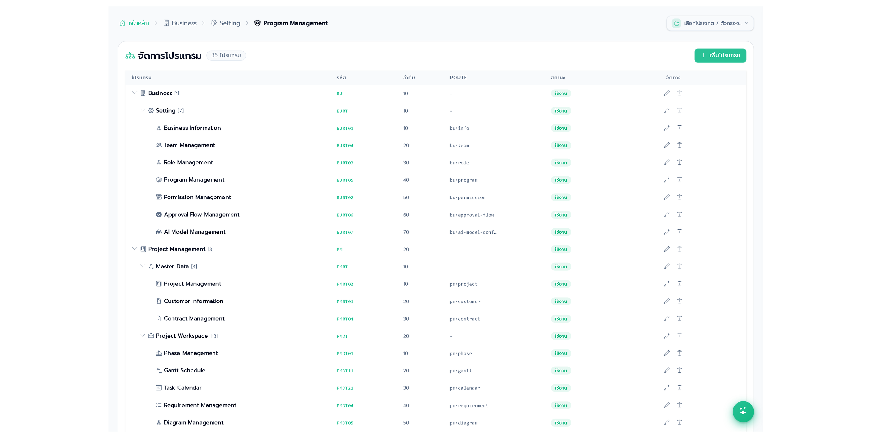
Part 2: ผังรายการเมนูและโปรแกรมระบบ (Program Management)
บริหารจัดการทะเบียนเมนู หน้าจอการทำงาน และช่องทางเชื่อมต่อระบบ เพื่อควบคุมการเข้าถึงโปรแกรม
Notes:
ทะเบียนรายการรหัสหน้าจอและโปรแกรมทั้งหมดในระบบ เพื่อใช้เป็นแกนกลางในการเชื่อมโยงกับสิทธิ์การเข้าใช้งานของผู้ใช้งานแต่ละกลุ่ม
[จุดเน้น] ทะเบียนฟังก์ชันและหน้าจอการทำงานทั้งระบบ

Slide 16
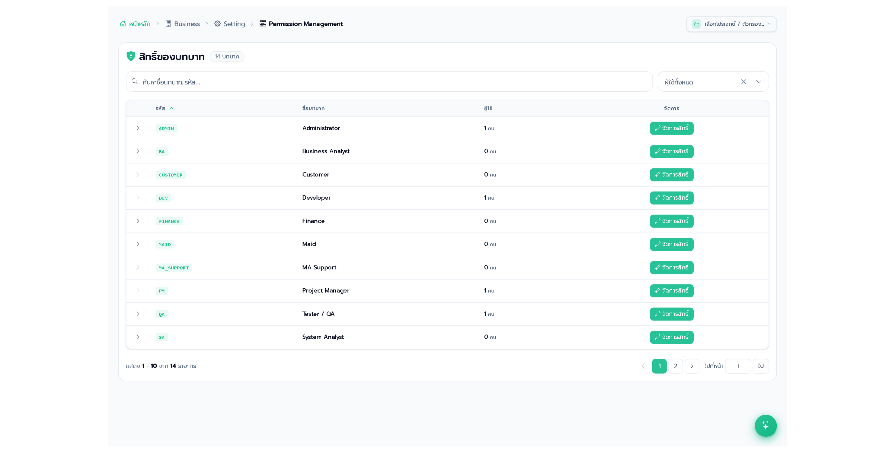
Part 2: เมทริกซ์กำหนดสิทธิ์ตามบทบาท (Permissions Management)
กำหนดสิทธิ์การเข้าถึงและการดำเนินการ (เรียกดู สร้าง แก้ไข และลบข้อมูล) รายฟังก์ชันตามบทบาทผู้ใช้งาน
Notes:
หน้าจอตาราง Permission Matrix ช่วยให้ผู้ดูแลระบบสามารถกำหนดสิทธิ์การดู สร้าง แก้ไข ลบ หรืออนุมัติในแต่ละหน้าจอตามบทบาทงานได้อย่างละเอียดและเป็นไปตามมาตรฐานความปลอดภัย
[จุดเน้น] การควบคุมสิทธิ์การเข้าถึงแบบละเอียดตามบทบาทงาน

Slide 17
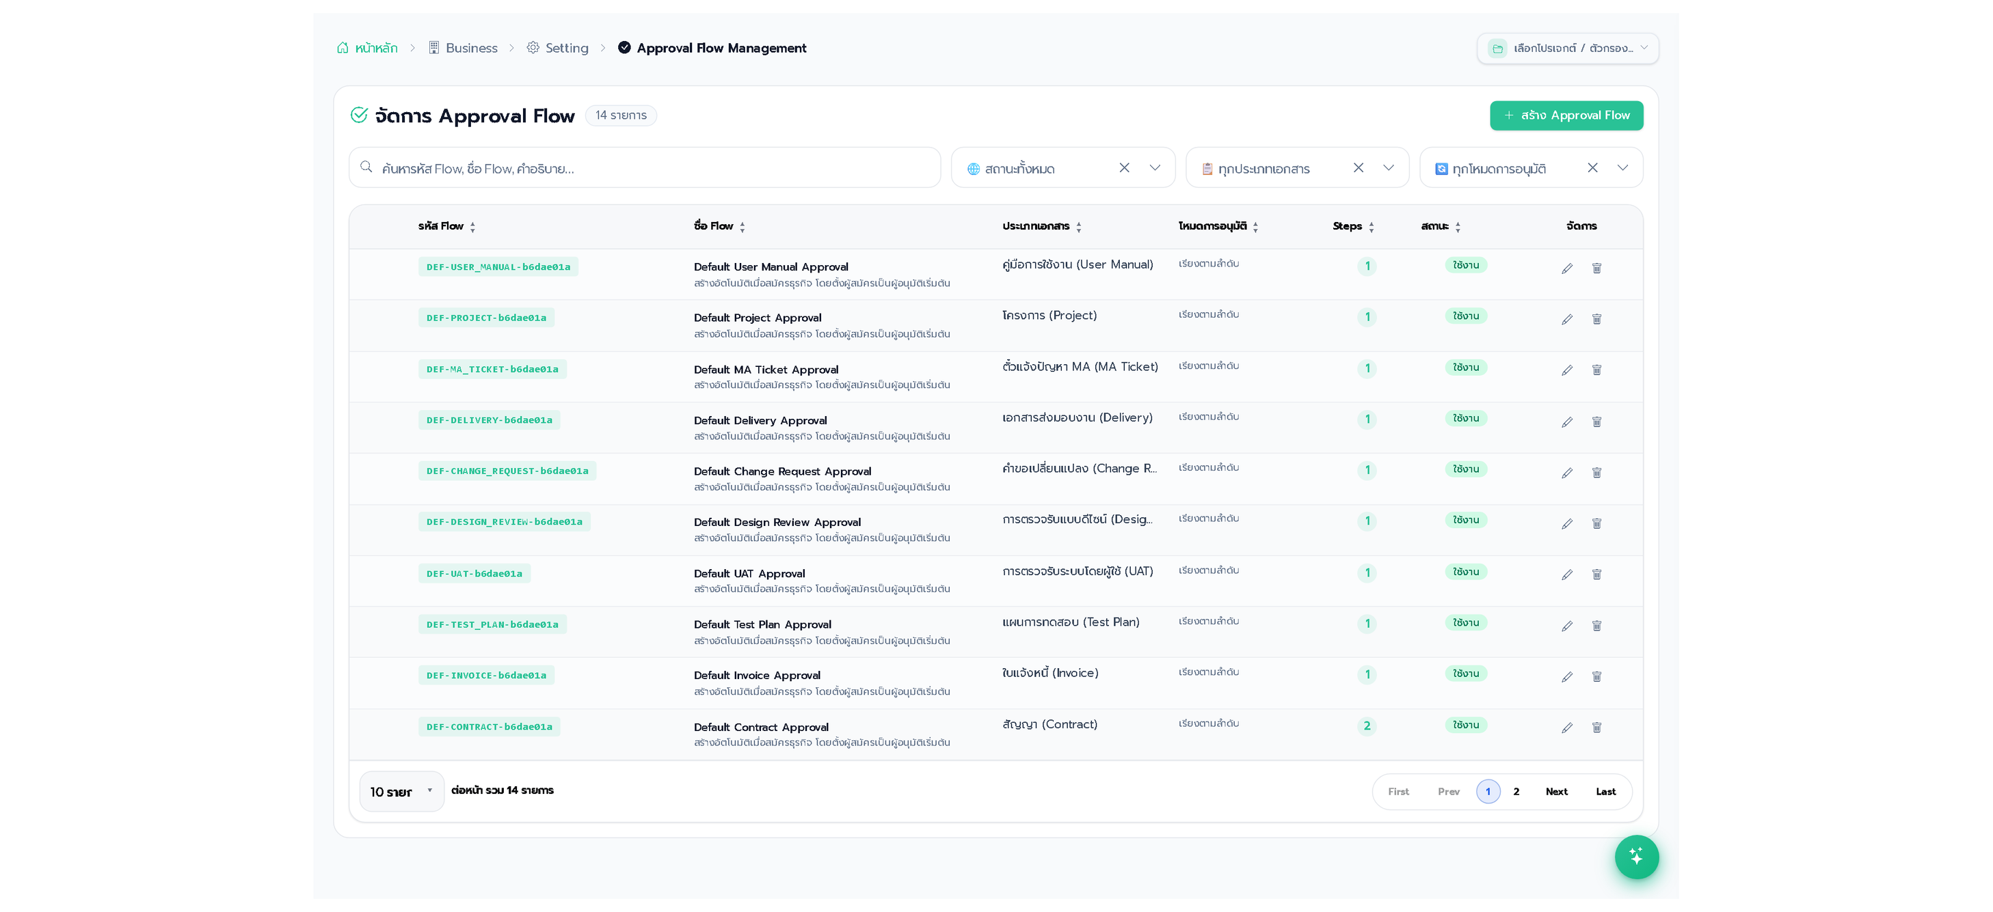
Part 2: การตั้งค่าสายการอนุมัติ (Approval Flow Management)
กำหนดลำดับขั้นตอนการพิจารณาอนุมัติเอกสาร ผู้อนุมัติในแต่ละระดับ และเงื่อนไขการอนุมัติ
Notes:
การกำหนดลำดับขั้นตอนและสายการอนุมัติสำหรับเอกสารแต่ละประเภท เช่น กำหนดผู้ตรวจสอบ และผู้อนุมัติขั้นสุดท้าย เพื่อให้กระบวนการทำงานเป็นไปตามระเบียบขององค์กร
[จุดเน้น] การจัดสายงานการพิจารณาอนุมัติเอกสาร

Slide 18
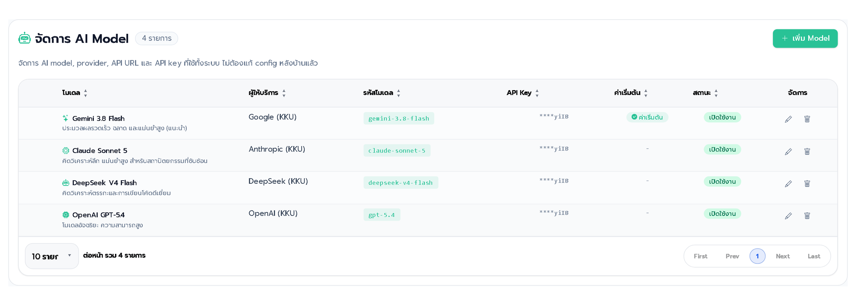
Part 2: ศูนย์กลางจัดการและเชื่อมต่อ AI (AI Hub Management)
กำหนดค่าการเชื่อมต่อโมเดลปัญญาประดิษฐ์ (AI) รหัสเชื่อมต่อ (API Keys) จำนวน Token และโควตาการใช้งาน
Notes:
ศูนย์ควบคุมการเชื่อมต่อโมเดลปัญญาประดิษฐ์ ทั้งการจัดเก็บ API Key ด้วยการเข้ารหัสที่ปลอดภัย การเลือกผู้ให้บริการโมเดล และการตรวจสอบปริมาณการใช้งาน
[จุดเน้น] การบริหารจัดการการเชื่อมต่อ AI อย่างปลอดภัย

Slide 19












Part 3: Project Master Data
ข้อมูลหลักและการจุดประกายเริ่มต้นโครงการ เชื่อมโยงทุกองค์ประกอบ
Customer Management
Contract Management
Project Management
ฐานข้อมูลลูกค้าและผู้ติดต่อ
ศูนย์รวมข้อมูล ผู้ว่าจ้าง
สัญญาและข้อตกลงโครงการ
ผูกเงื่อนไขสู่ การส่งมอบ
สร้างและเริ่มต้นโครงการ
จุดสตาร์ทสู่การทำงาน จริง
Notes:
ส่วนที่สามเป็นข้อมูลหลักที่เป็นจุดตั้งต้นของโครงการ ประกอบด้วย ข้อมูลลูกค้า สัญญาว่าจ้าง และทะเบียนโครงการ
[จุดเน้น] ข้อมูลธุรกิจที่เป็นข้อตกลงและพันธะสัญญา

Slide 20
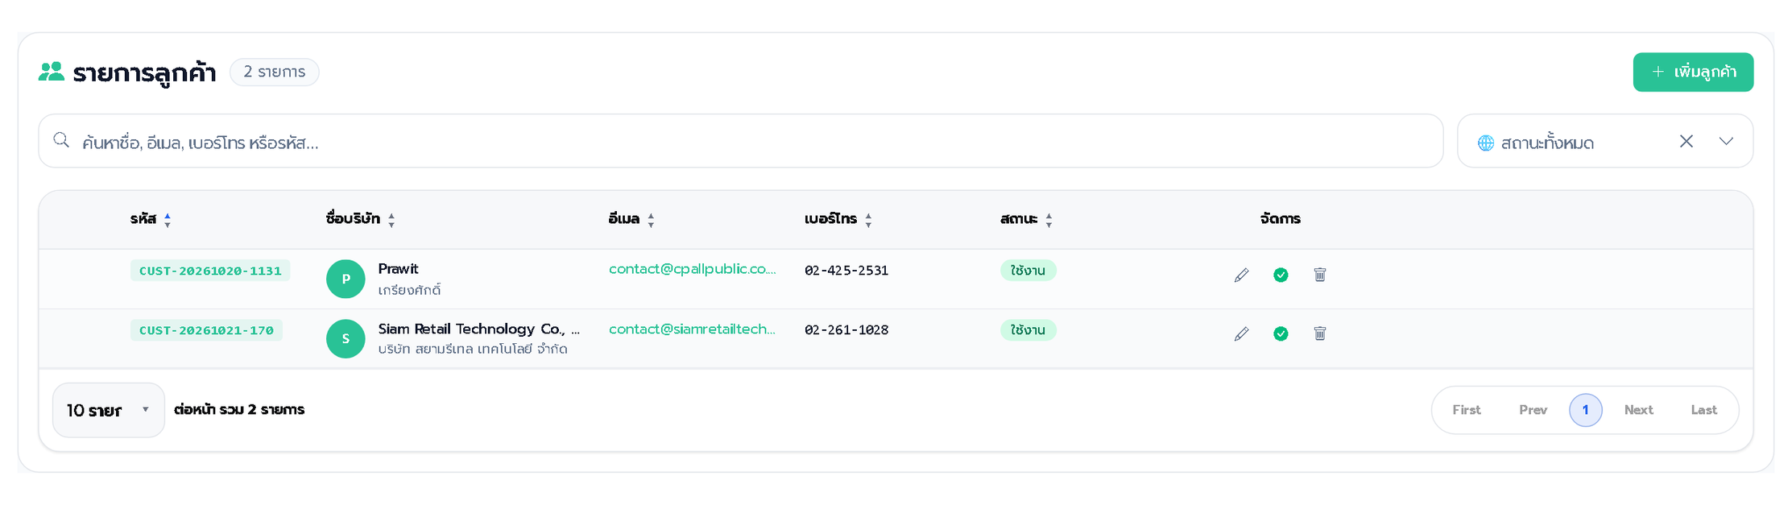
Part 3: ทะเบียนข้อมูลลูกค้าและผู้ติดต่อ (Customer Management)
ระบบสำหรับจัดเก็บและจัดการข้อมูลรายชื่อลูกค้า พร้อมช่องทางการติดต่อประสานงาน
Notes:
หน้าจัดเก็บข้อมูลลูกค้า ประวัติองค์กร ผู้ประสานงานหลัก และช่องทางการติดต่อ เพื่อใช้เป็นฐานข้อมูลในการเปิดสัญญาและประสานงานตลอดโครงการ
[จุดเน้น] ฐานข้อมูลลูกค้าและผู้มีส่วนได้ส่วนเสีย

Slide 21
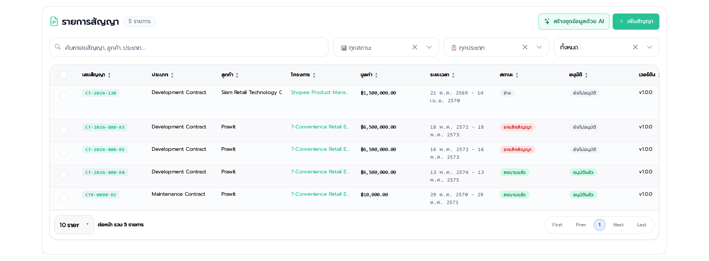
Part 3: การจัดการสัญญาและข้อตกลงโครงการ (Contract Management)
บริหารจัดการข้อมูลสัญญาจ้าง มูลค่าโครงการ เงื่อนไขงวดการชำระเงิน และระยะเวลาตามสัญญา
Notes:
การจัดเก็บรายละเอียดสัญญาว่าจ้าง เงื่อนไขงวดการส่งมอบ กรอบงบประมาณ และเอกสารแนบ เพื่อใช้เป็นเกณฑ์อ้างอิงในการดำเนินโครงการ
[จุดเน้น] การผูกพันธะสัญญากับงวดงานจริง

Slide 22
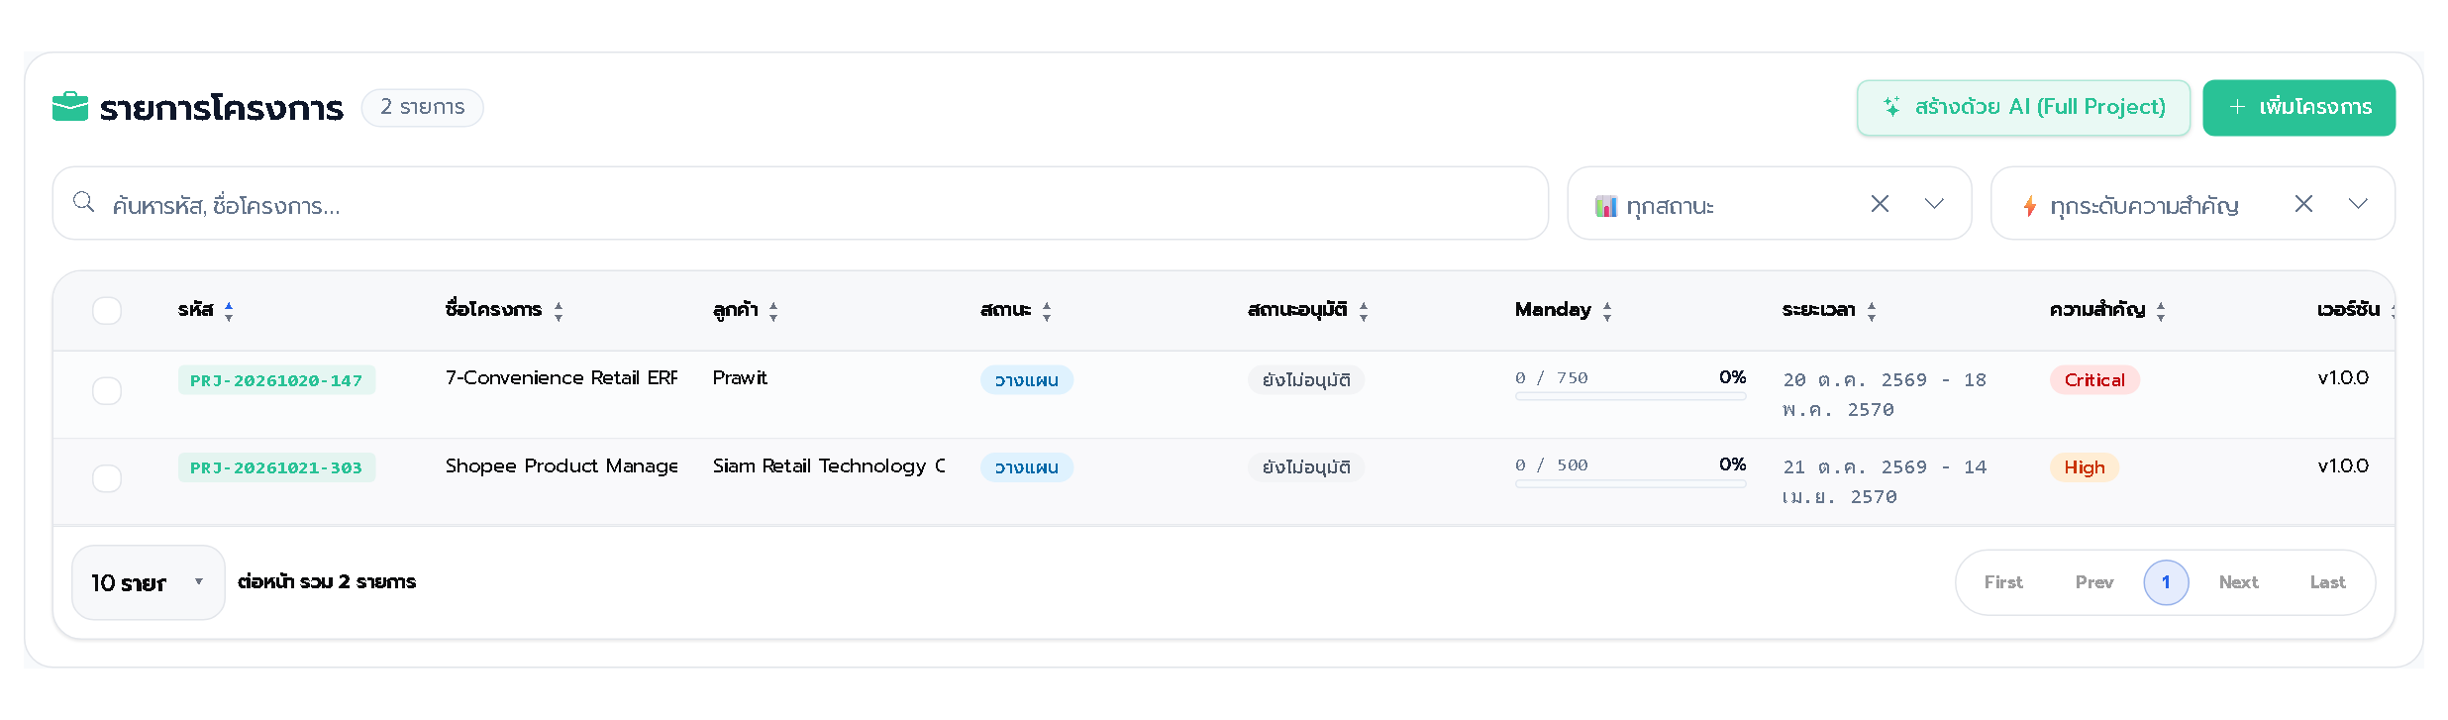
Part 3: ทะเบียนโครงการและข้อมูลหลัก (Project Management)
บริหารจัดการข้อมูลหลักของโครงการ สถานะการดำเนินงาน ข้อมูลผู้ว่าจ้าง และทีมงานผู้รับผิดชอบ
Notes:
หน้าจอสร้างและบันทึกรายละเอียดโครงการ กำหนดวันที่เริ่มต้น วันสิ้นสุด งบประมาณที่ได้รับอนุมัติ และการแต่งตั้งบุคลากรผู้รับผิดชอบโครงการ
[จุดเน้น] ข้อมูลตั้งต้นโครงการและงบประมาณ

Slide 23
















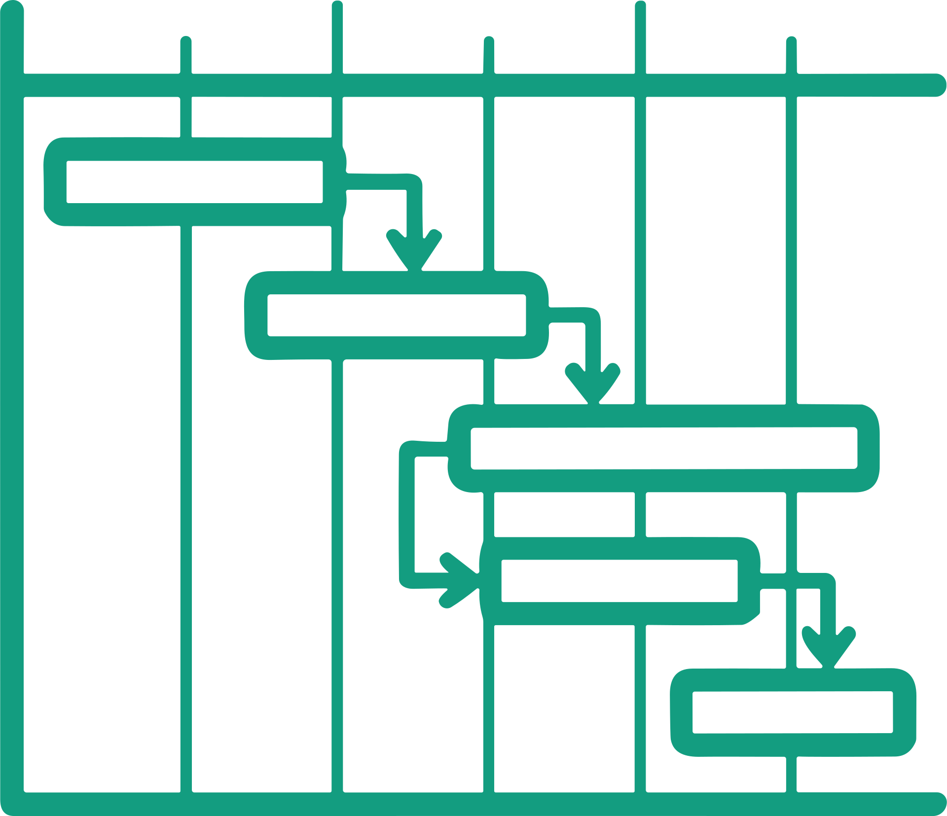

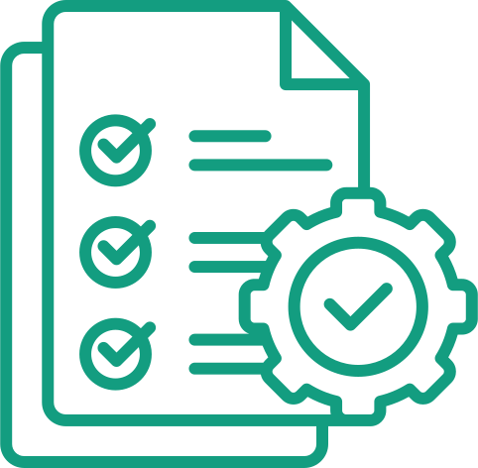

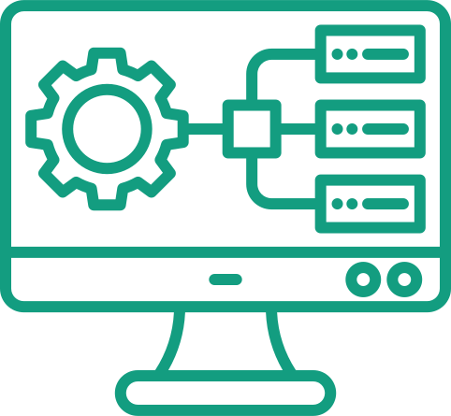
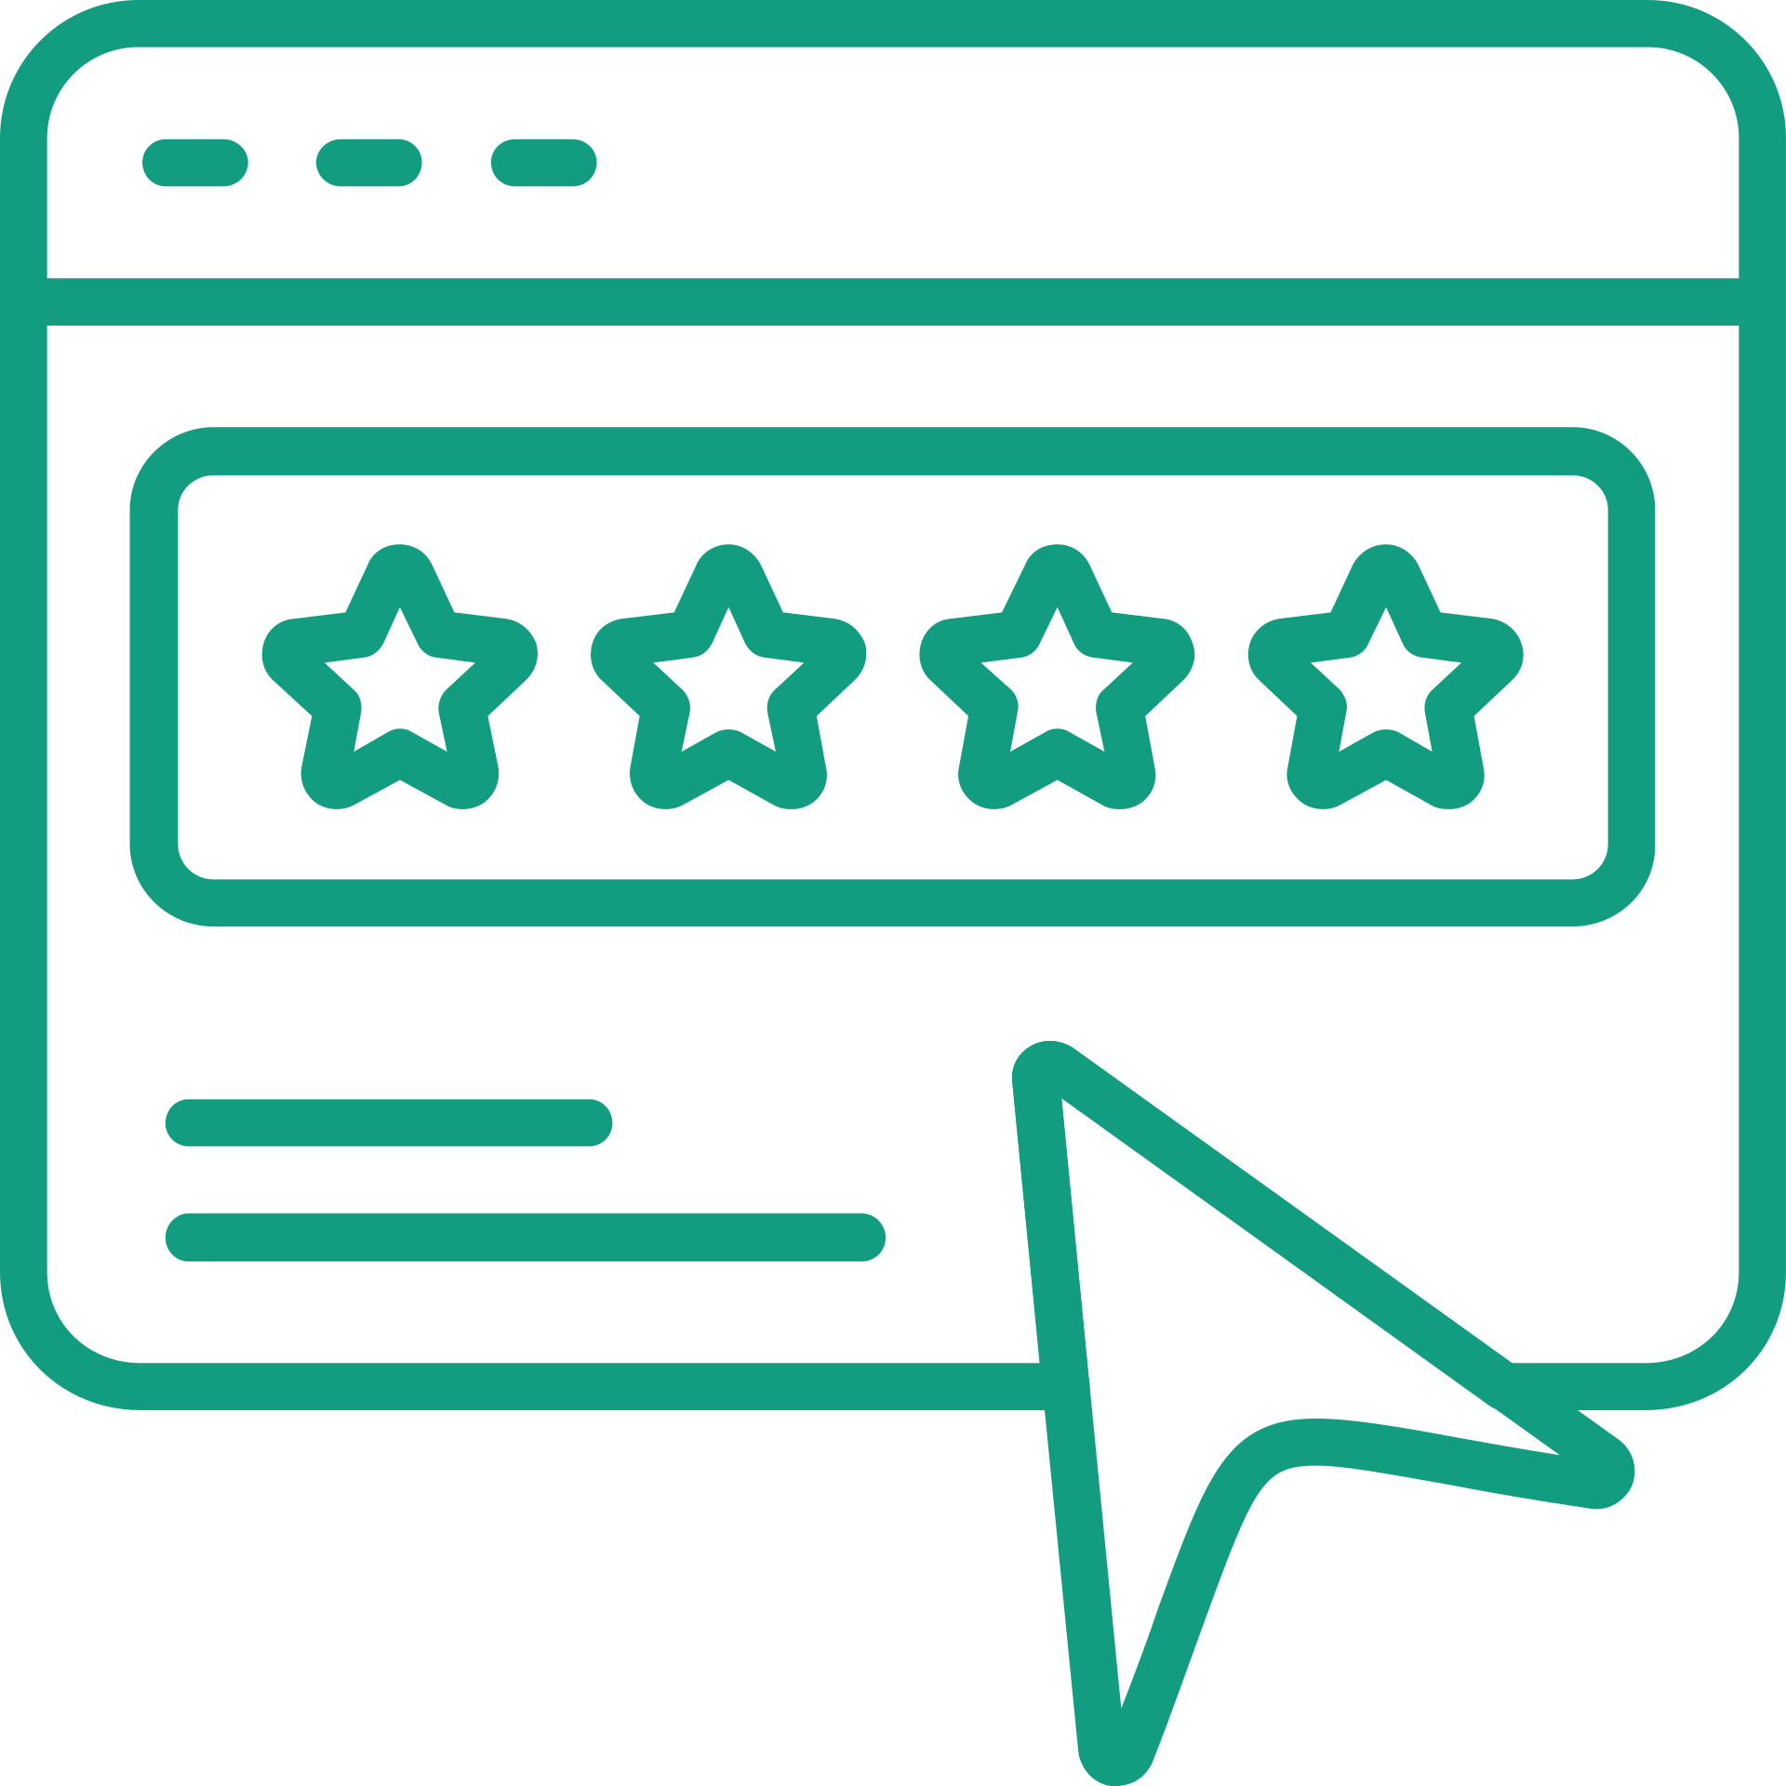

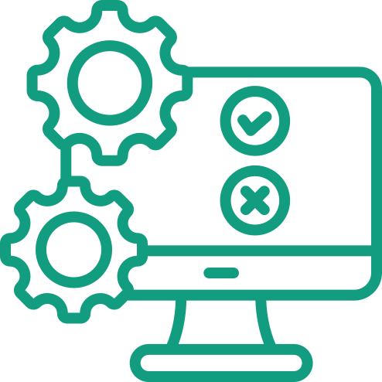






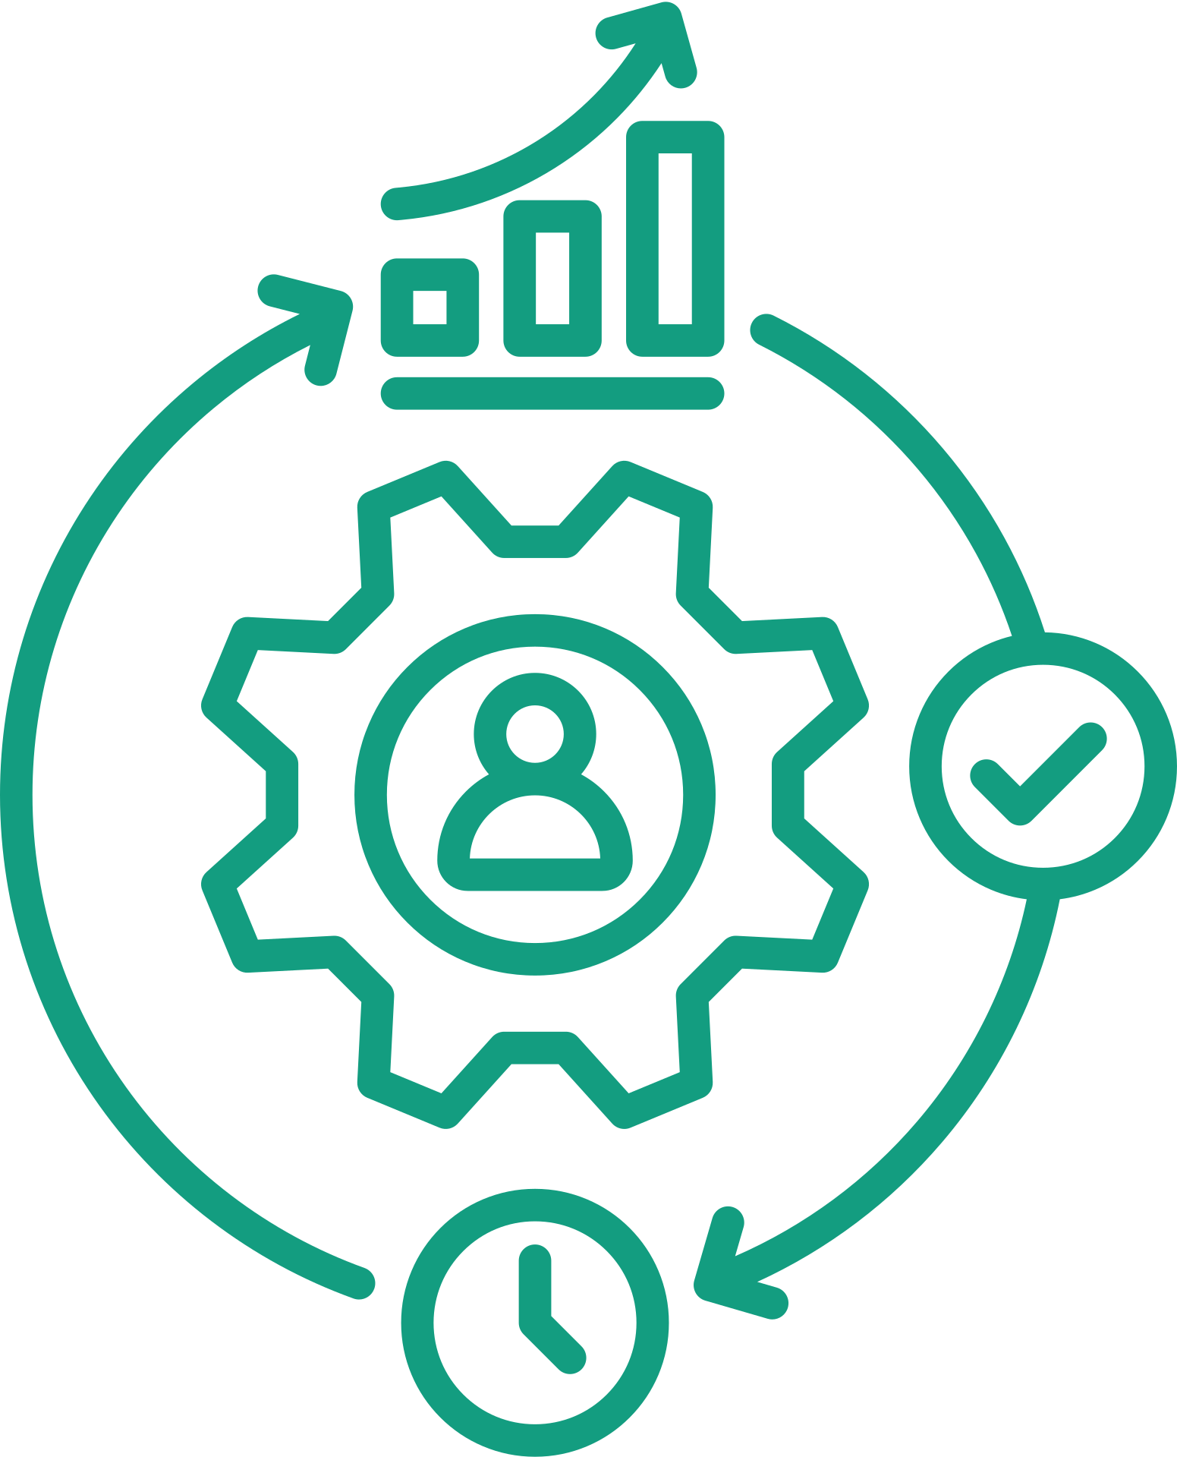

Part 4: Project Workspace & SDLC Execution
พื้นที่ทำงานโครงการและขุมพลัง AI ผู้ช่วยอัจฉริยะ
1. Phase Management
2. Gantt Chart Timeline
3. Task Calendar
4. System Requirements
5. System Diagram
6. System Specifications
7. Design Review
8. Task & Kanban Board
9. System Testing
10. User Manual
11. Delivery
12. Invoice & Billing
13. Maintenance
ผู้ช่วยเขียนเอกสาร
ผู้ช่วยออกแบบระบบ
ผู้ช่วยทดสอบ
อัจฉริยะ
และฐานข้อมูล
และพัฒนา
(Generate Req., Specs, Manuals)
(Natural Language to Diagram, SQL Gen)
(Auto Test Cases, Acceptance Validator)
Notes:
ส่วนที่สี่เป็นพื้นที่ปฏิบัติงานหลักของทีมพัฒนา ครอบคลุมวงจรการพัฒนาซอฟต์แวร์ทั้ง 8 ขั้นตอน ตั้งแต่การวางแผน ออกแบบ พัฒนา ทดสอบ จนถึงการส่งมอบงาน
[จุดเน้น] พื้นที่การทำงานจริงของทีมในแต่ละวัน

Slide 24
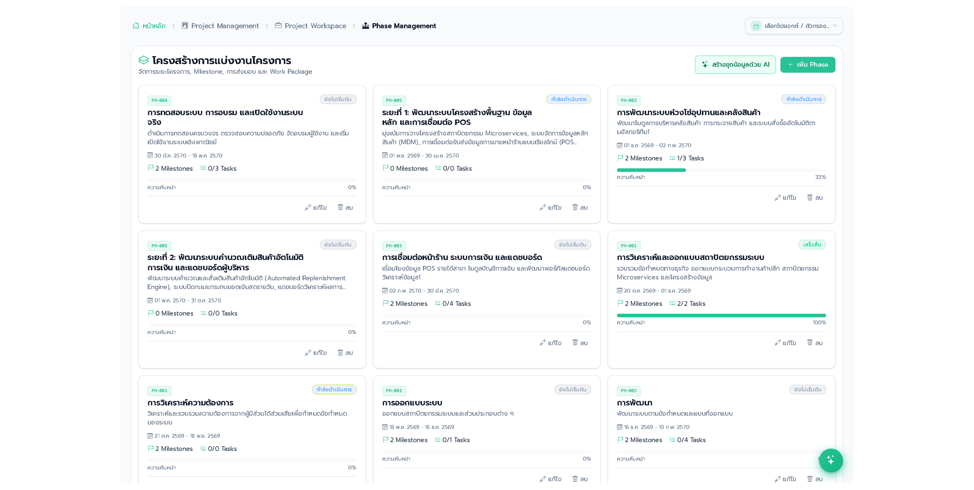
Part 4: โครงสร้างการแบ่งงานและงวดโครงการ (Phase Management)
กำหนดโครงสร้างการแบ่งงานย่อย (WBS) เป้าหมายสำคัญของโครงการ (Milestones) และงวดการส่งมอบงาน
Notes:
การจัดแบ่งโครงสร้างโครงการออกเป็นขั้นตอนหลักและชุดงานย่อย เพื่อกำหนดเป้าหมายสำคัญและกรอบเวลาการทำงานในแต่ละช่วงเวลาได้อย่างชัดเจน
[จุดเน้น] การจัดโครงสร้างงานย่อย (Work Breakdown Structure)

Slide 25
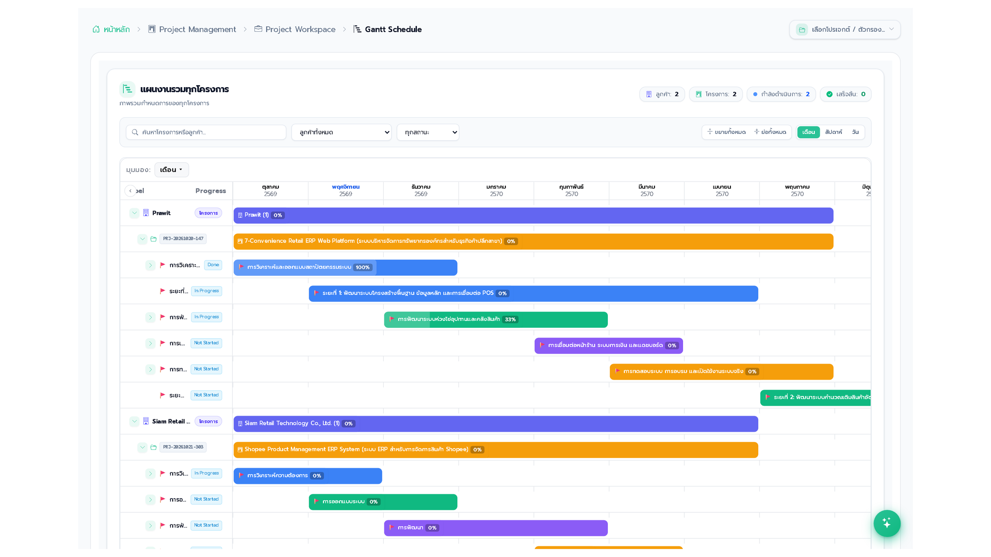
Part 4: แผนงานรวมโครงการแบบ Gantt Chart (Gantt Chart Timeline)
บริหารจัดการกรอบเวลาดำเนินงาน เส้นทางวิกฤต (Critical Path) และความเชื่อมโยงของกิจกรรมภายในโครงการ
Notes:
แผนภาพ Gantt Chart แสดงความสัมพันธ์ระหว่างงาน กำหนดเวลาเริ่มต้น-สิ้นสุด และเส้นทางงานวิกฤต ช่วยให้เห็นลำดับความต่อเนื่องของงานทั้งโครงการ
[จุดเน้น] การติดตามไทม์ไลน์ภาพรวมผ่าน Gantt Chart

Slide 26
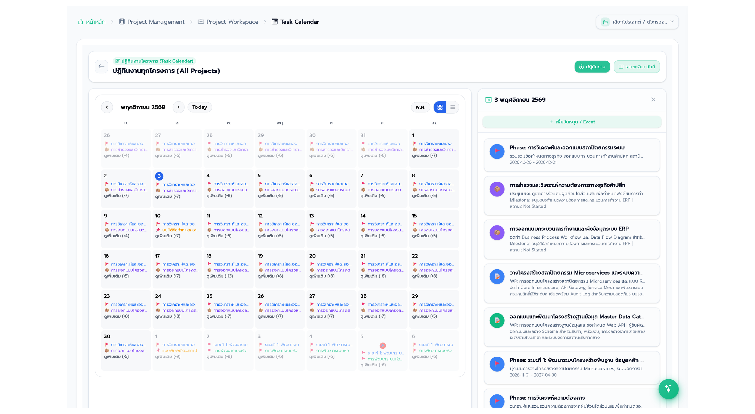
Part 4: ปฏิทินปฏิบัติงานและนัดหมายโครงการ (Task Calendar)
แสดงตารางเวลาการปฏิบัติงาน กำหนดการส่งมอบงาน วาระการประชุม และกำหนดเสร็จสิ้นของผู้รับผิดชอบ
Notes:
ปฏิทินงานรวบรวมกำหนดส่งมอบงาน นัดหมายสำคัญ และตารางงานของสมาชิกในทีม เพื่อช่วยในการวางแผนงานประจำสัปดาห์ได้อย่างมีประสิทธิภาพ
[จุดเน้น] ปฏิทินการทำงานและการนัดหมายสำคัญ

Slide 27
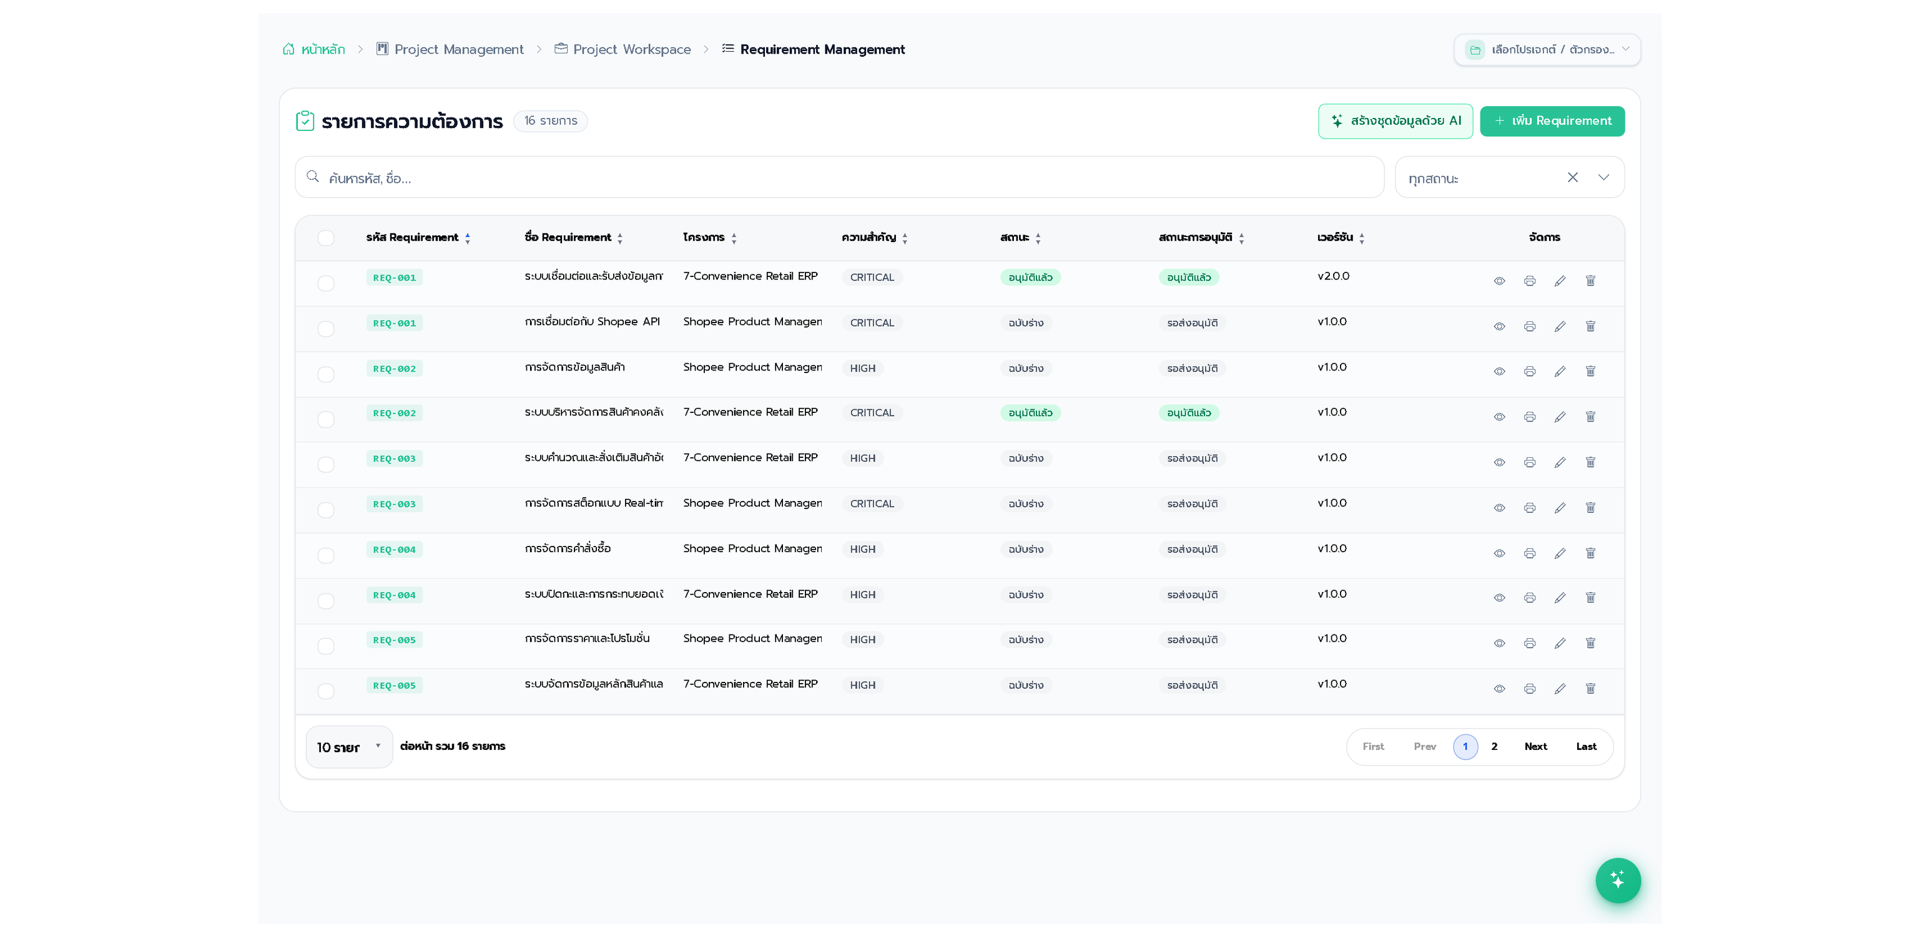
Part 4: ทะเบียนความต้องการของระบบ (System Requirements)
รวบรวม จำแนกประเภท และติดตามสถานะข้อกำหนดความต้องการของระบบทั้งด้านฟังก์ชันและคุณภาพระบบ
Notes:
จัดเก็บรายการความต้องการของระบบ ทั้งฟังก์ชันการทำงานและคุณสมบัติเชิงเทคนิค รองรับการจัดหมวดหมู่ การกำหนดระดับความสำคัญ และการยืนยันสถานะความต้องการ
[จุดเน้น] การจัดการข้อกำหนดความต้องการอย่างเป็นระบบ

Slide 28
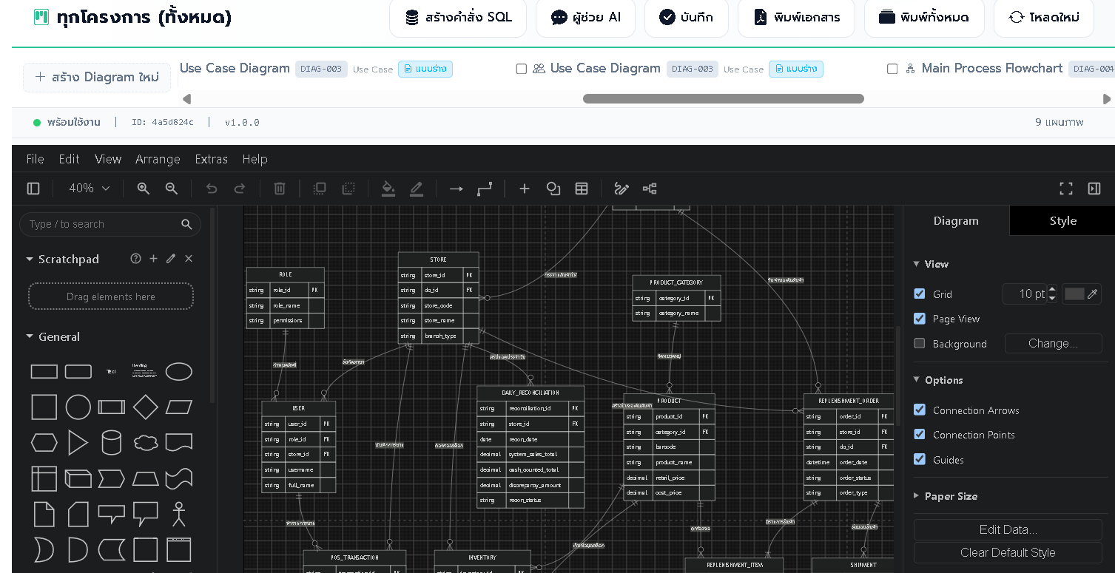
Part 4: สตูดิโอออกแบบไดอะแกรม ER & DFD (System Diagram)
จัดทำแผนภาพสถาปัตยกรรมระบบ โครงสร้างฐานข้อมูล (ER Diagram) และแผนภาพกระแสข้อมูล (DFD)
Notes:
เครื่องมือ Draw.io ในระบบสำหรับออกแบบแผนภาพ DFD และ ER Diagram พร้อมฟังก์ชันช่วยแปลงโครงสร้างความสัมพันธ์เป็นคำสั่งสร้างตารางในฐานข้อมูล SQL DDL ได้ทันที
[จุดเน้น] การออกแบบแผนภาพระบบและการสร้างคำสั่งฐานข้อมูลในที่เดียว

Slide 29
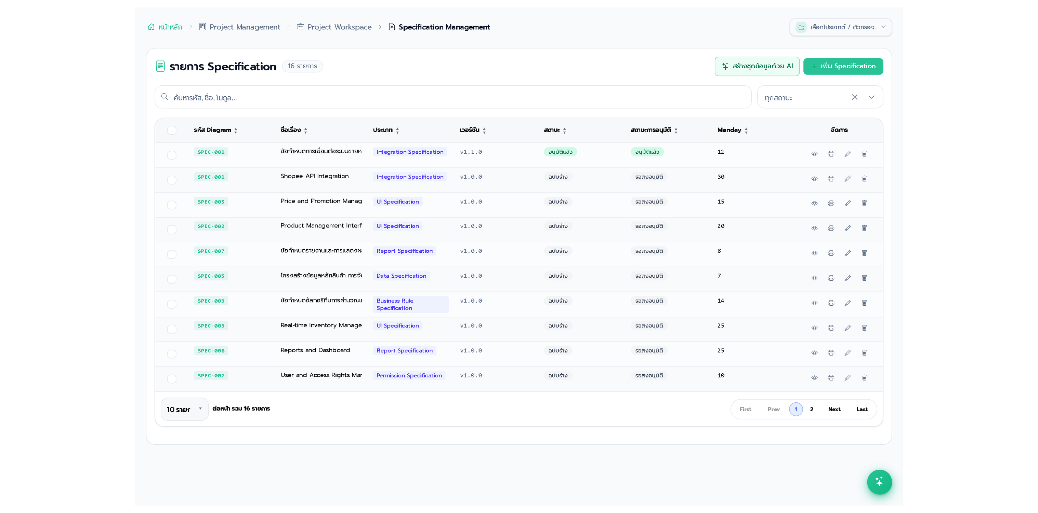
Part 4: ข้อกำหนดทางเทคนิคและการทำงานของระบบ (System Specifications)
จัดทำรายละเอียดข้อกำหนดทางเทคนิค โครงสร้างข้อมูล ตรรกะทางธุรกิจ (Business Rules) และข้อกำหนด API
Notes:
การจัดทำเอกสารข้อกำหนดเชิงเทคนิค รายละเอียดการทำงานของหน้าจอ กฎเกณฑ์ทางธุรกิจ และข้อกำหนดการเชื่อมต่อ API อย่างเป็นมาตรฐาน
[จุดเน้น] เอกสารข้อกำหนดเชิงเทคนิคสำหรับการพัฒนา

Slide 30
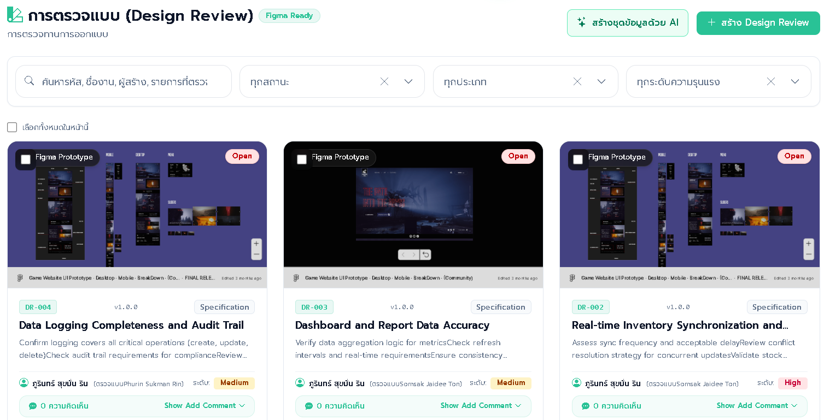
Part 4: การตรวจรับแบบและเชื่อมโยง Figma (Design Review)
เชื่อมต่อต้นแบบส่วนติดต่อผู้ใช้ (UI) จากระบบ Figma เพื่อตรวจสอบความถูกต้องและบันทึกข้อเสนอแนะ
Notes:
หน้าจอตรวจสอบงานออกแบบส่วนติดต่อผู้ใช้ โดยสามารถเชื่อมโยงลิงก์จาก Figma เพื่อตรวจรับแบบและบันทึกข้อคิดเห็นร่วมกันก่อนเริ่มขั้นตอนการพัฒนา
[จุดเน้น] การตรวจสอบงานออกแบบร่วมกับทีมดีไซเนอร์และลูกค้า

Slide 31
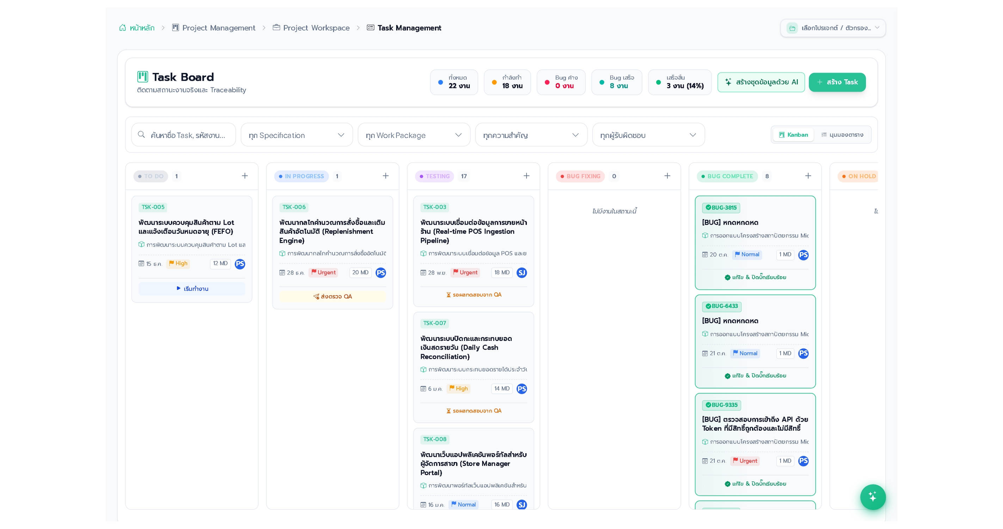
Part 4: กระดานติดตามงานและการสืบย้อนความเชื่อมโยง (Task & Kanban Board)
บริหารจัดการงานในรูปแบบกระดาน Kanban พร้อมระบบตรวจสอบความเชื่อมโยงตั้งแต่ความต้องการจนถึงการพัฒนา
Notes:
กระดานติดตามงานแบบ Kanban แสดงสถานะงาน รอดำเนินการ กำลังทำ และเสร็จสิ้น พร้อมระบบ Traceability แสดงความเชื่อมโยงว่างานแต่ละรายการสร้างขึ้นเพื่อตอบสนองความต้องการข้อใด
[จุดเน้น] การติดตามงานประจำวันและความเชื่อมโยงถึงข้อกำหนดตั้งต้น

Slide 32
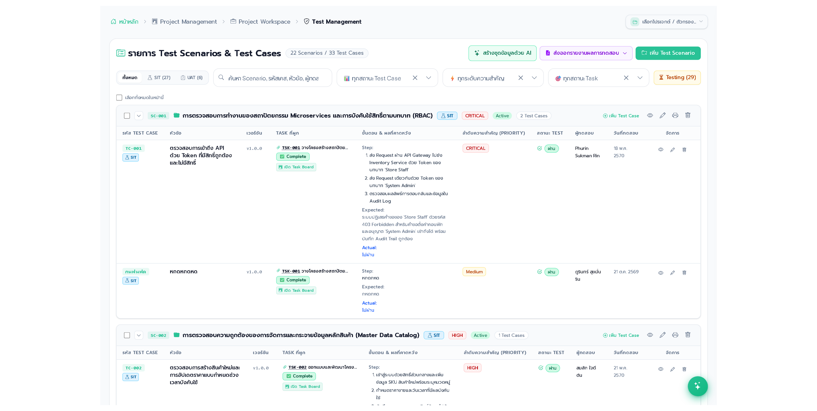
Part 4: การจัดการแผนและกรณีทดสอบ (System Testing)
กำหนดกรณีทดสอบ บันทึกผลการทดสอบ ติดตามข้อผิดพลาดของระบบ และสรุปรายงานความพร้อมก่อนใช้งานจริง
Notes:
การจัดทำชุดกรณีทดสอบ บันทึกขั้นตอน ผลลัพธ์ที่คาดหวัง และบันทึกผลการทดสอบจริง พร้อมทั้งเปิดตั๋วข้อผิดพลาดที่เชื่อมโยงกับงานที่เกิดปัญหาได้ในทันที
[จุดเน้น] การควบคุมคุณภาพและการบันทึกผลการทดสอบระบบ

Slide 33
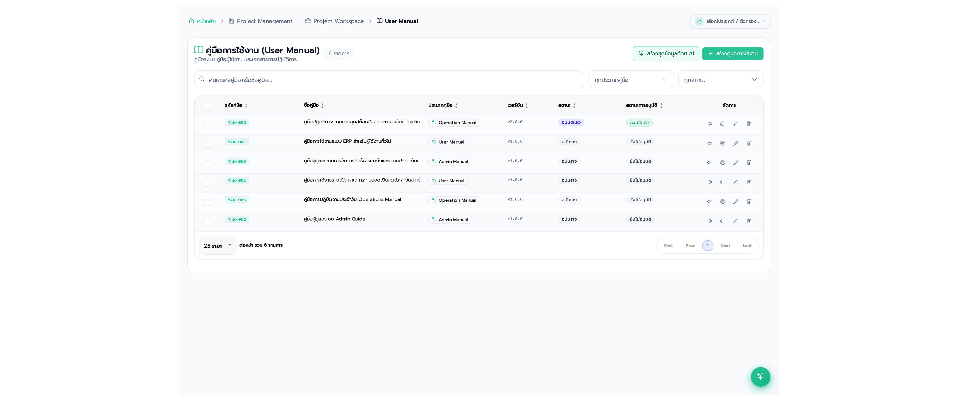
Part 4: ระบบสร้างคู่มือผู้ใช้ระบบอัตโนมัติ (User Manual)
รวบรวมขั้นตอนการปฏิบัติงานเพื่อจัดทำคู่มือผู้ใช้งานและเอกสารประกอบการส่งมอบระบบตามมาตรฐาน
Notes:
การรวบรวมขั้นตอนการทำงานในระบบมาจัดหมวดหมู่เป็นคู่มือผู้ใช้งาน พร้อมความสามารถในการดึงข้อมูลมาช่วยเรียบเรียงเนื้อหาคู่มือ เพื่อลดระยะเวลาในการจัดทำเอกสาร
[จุดเน้น] เอกสารคู่มือผู้ใช้ที่สอดคล้องกับระบบจริง

Slide 34
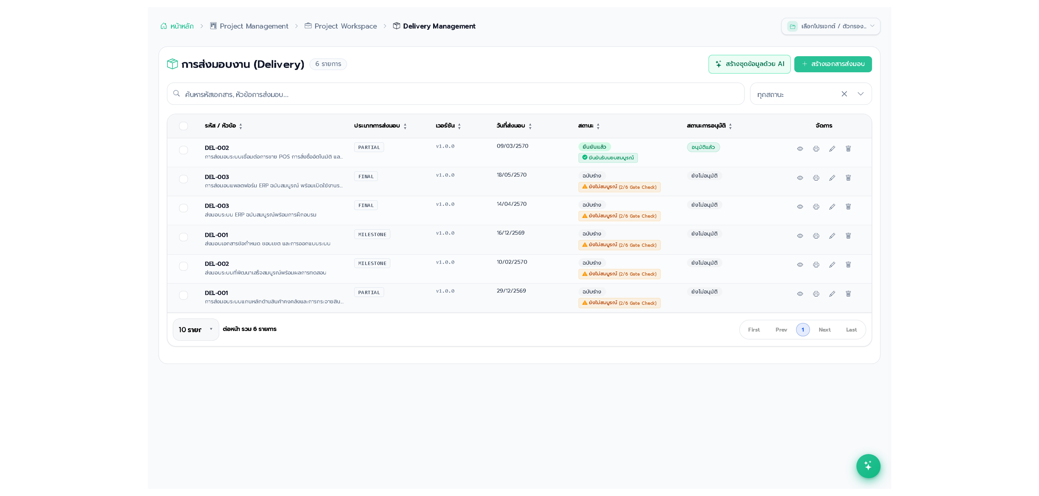
Part 4: การส่งมอบงานและการตรวจรับตามงวด (Delivery)
บริหารจัดการเอกสารการส่งมอบงาน บันทึกผลการตรวจรับ และดำเนินการขออนุมัติปิดงวดงานอย่างเป็นทางการ
Notes:
หน้าจัดการเอกสารส่งมอบงานตามงวด รวบรวมผลการดำเนินงานและหลักฐานการทดสอบ เพื่อยื่นขออนุมัติตรวจรับงานอย่างเป็นทางการ
[จุดเน้น] การตรวจรับงานตามงวดอย่างเป็นลายลักษณ์อักษร

Slide 35
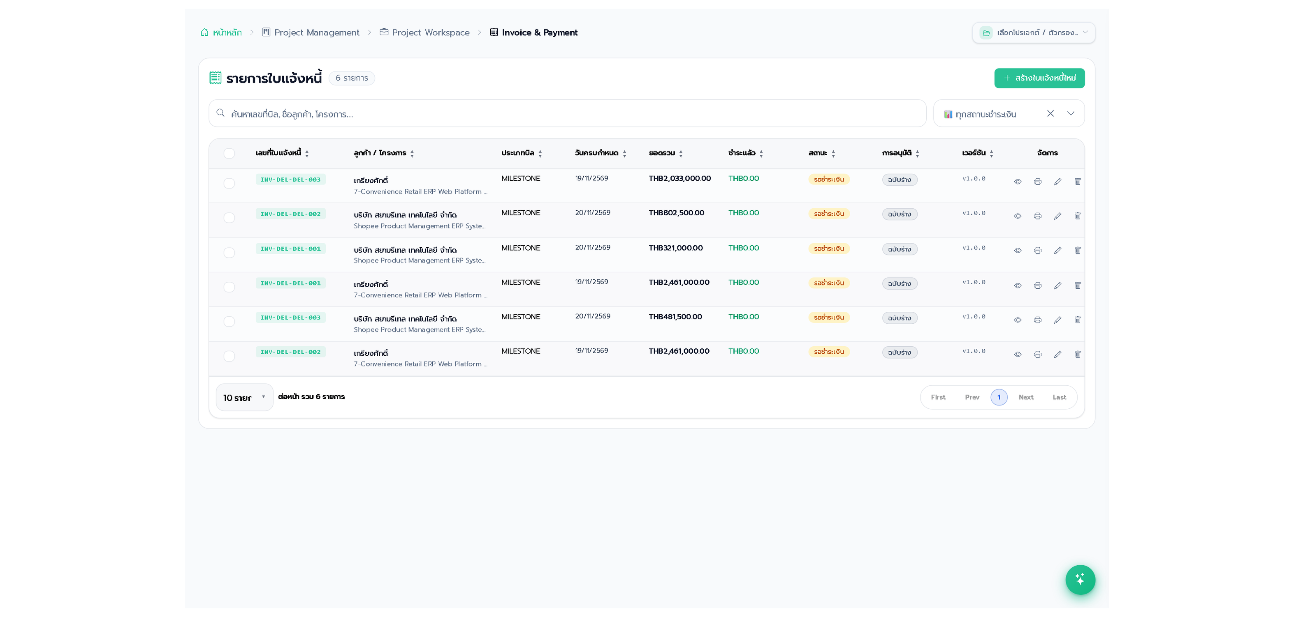
Part 4: การวางบิลและการเงินโครงการ (Invoice & Billing)
จัดทำใบแจ้งหนี้ ติดตามสถานะการรับชำระเงิน การออกใบเสร็จรับเงิน และบริหารกระแสเงินสดของโครงการ
Notes:
ติดตามงวดการวางบิล การออกใบแจ้งหนี้ และการบันทึกสถานะการรับชำระเงิน โดยเชื่อมโยงตรงกับงวดงานที่ได้รับการตรวจรับแล้ว เพื่อความถูกต้องทางการเงิน
[จุดเน้น] การบริหารงวดการเงินสัมพันธ์กับงานที่ส่งมอบจริง

Slide 36
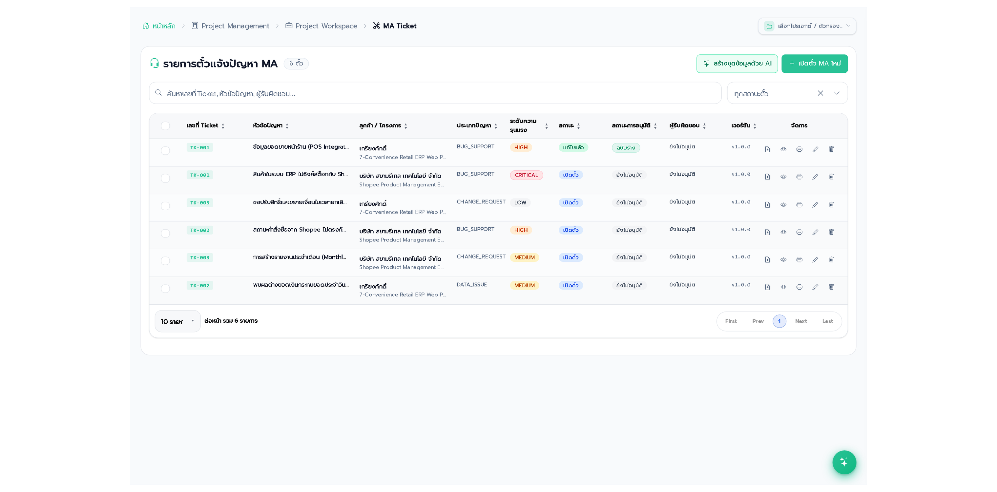
Part 4: การดูแลหลังส่งมอบและตั๋วแจ้งปัญหา MA (Maintenance)
รับแจ้งปัญหาการใช้งาน ติดตามระดับการให้บริการ (SLA) บันทึกผลการแก้ไข และประเมินประสิทธิภาพการบำรุงรักษา
Notes:
ระบบรับแจ้งปัญหาการใช้งานสำหรับช่วงรับประกันและสัญญาบริการบำรุงรักษา พร้อมติดตามระยะเวลาการแก้ไขปัญหาตามข้อตกลงระดับการให้บริการ หรือ SLA
[จุดเน้น] งานบริการหลังการขายและการดูแลตามสัญญาบำรุงรักษา

Slide 37











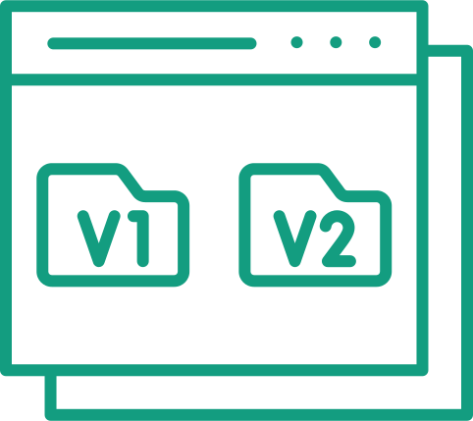
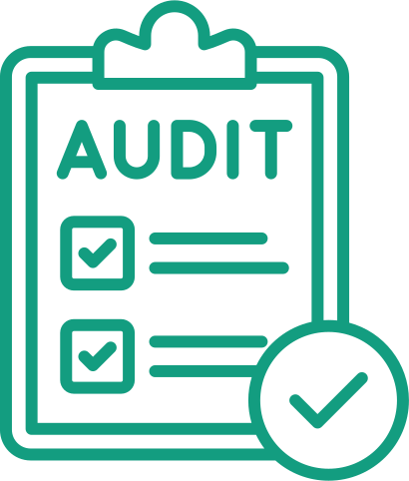
Part 5: Governance & Management
การกำกับดูแลและการควบคุมการทำงานเบ็ดเสร็จ
Change Request
Approval Hub
Project Core
Comment &
Discussion
Activity Feed
Version Control
Audit Log
Notes:
ส่วนสุดท้ายเป็นเรื่องการกำกับดูแลความโปร่งใส ควบคุมคำขอแก้ไข ตรวจสอบสายการอนุมัติ และบันทึกประวัติการดำเนินงานย้อนหลัง
[จุดเน้น] ธรรมาภิบาลและความโปร่งใสในการดำเนินงาน

Slide 38
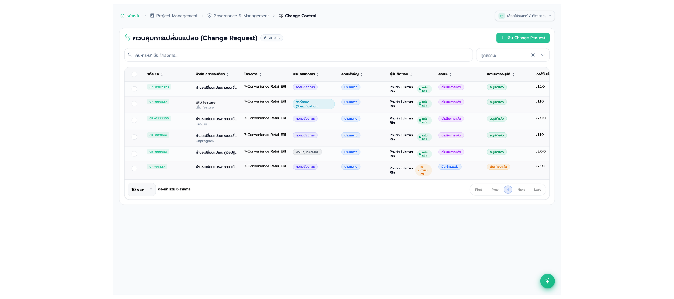
Part 5: การควบคุมคำขอเปลี่ยนแปลงงาน (Change Request)
บันทึกคำขอแก้ไขขอบเขตงาน วิเคราะห์ผลกระทบด้านระยะเวลาและงบประมาณเพื่อประกอบการพิจารณาอนุมัติ
Notes:
หน้าจัดการคำขอเปลี่ยนแปลงขอบเขตงาน มีระบบวิเคราะห์ผลกระทบช่วยประเมินจำนวน Manday และกำหนดเวลาส่งมอบที่เปลี่ยนแปลงไป เพื่อให้ผู้มีอำนาจใช้ประกอบการพิจารณา
[จุดเน้น] การควบคุมคำขอแก้ไขงานพร้อมข้อมูลประเมินผลกระทบเชิงตัวเลข

Slide 39
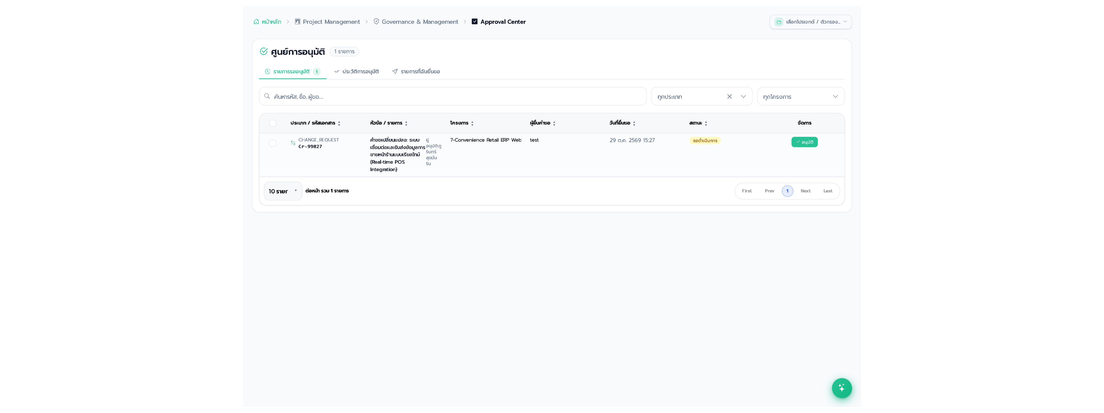
Part 5: ศูนย์รวมการตรวจสอบและอนุมัติเอกสาร (Approval Hub)
ศูนย์กลางสำหรับผู้มีอำนาจพิจารณาตรวจสอบและอนุมัติเอกสารสำคัญทุกประเภทของโครงการอย่างครบวงจร
Notes:
ศูนย์รวมรายการที่รอการพิจารณาอนุมัติทุกประเภทไว้ในที่เดียว ผู้บริหารหรือผู้จัดการโครงการสามารถตรวจสอบรายละเอียดและดำเนินการอนุมัติได้อย่างสะดวก
[จุดเน้น] ศูนย์กลางการพิจารณาอนุมัติเอกสารในหน้าจอเดียว

Slide 40
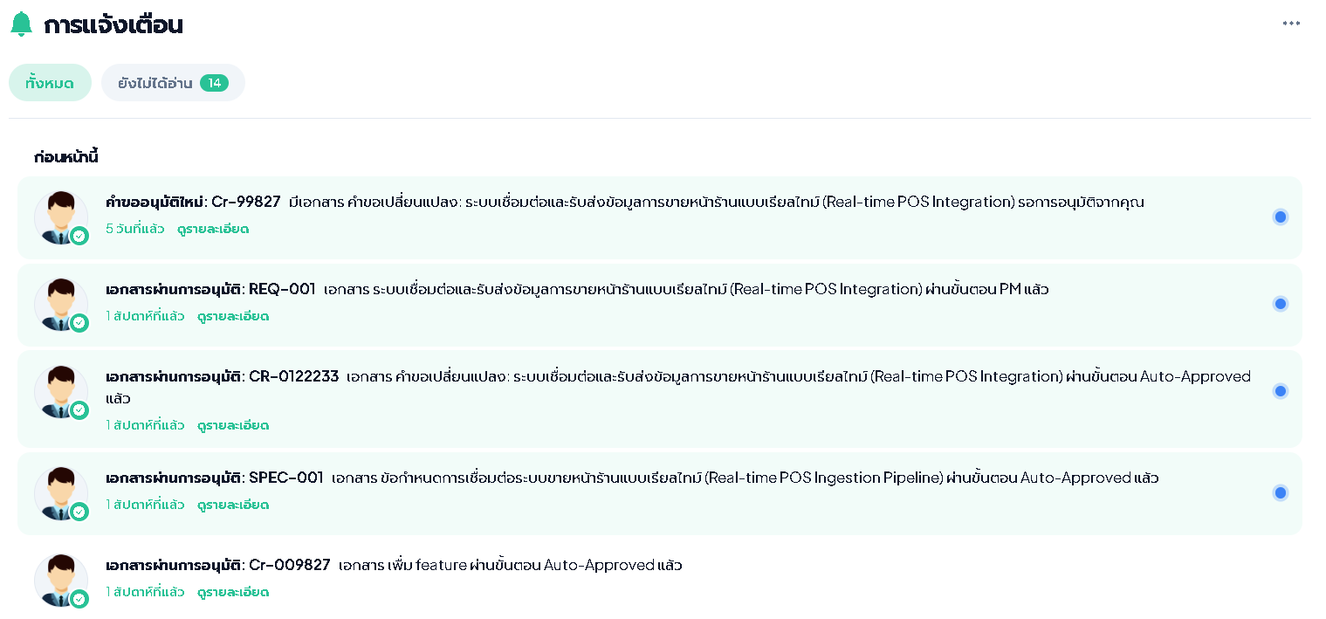
Part 5: ศูนย์ติดตามความเคลื่อนไหวกิจกรรม (Activity Feed)
แสดงรายการความเคลื่อนไหวและกิจกรรมล่าสุดของโครงการ เพื่อติดตามความคืบหน้าของทุกหน่วยงานอย่างต่อเนื่อง
Notes:
แสดงประวัติกิจกรรมล่าสุดในโครงการแบบเรียงตามลำดับเวลา ช่วยให้ทีมงานมองเห็นความเคลื่อนไหวว่ามีรายการใดได้รับการสร้าง แก้ไข หรือส่งมอบไปแล้วบ้าง
[จุดเน้น] การติดตามความเคลื่อนไหวภายในโครงการอย่างต่อเนื่อง

Slide 41
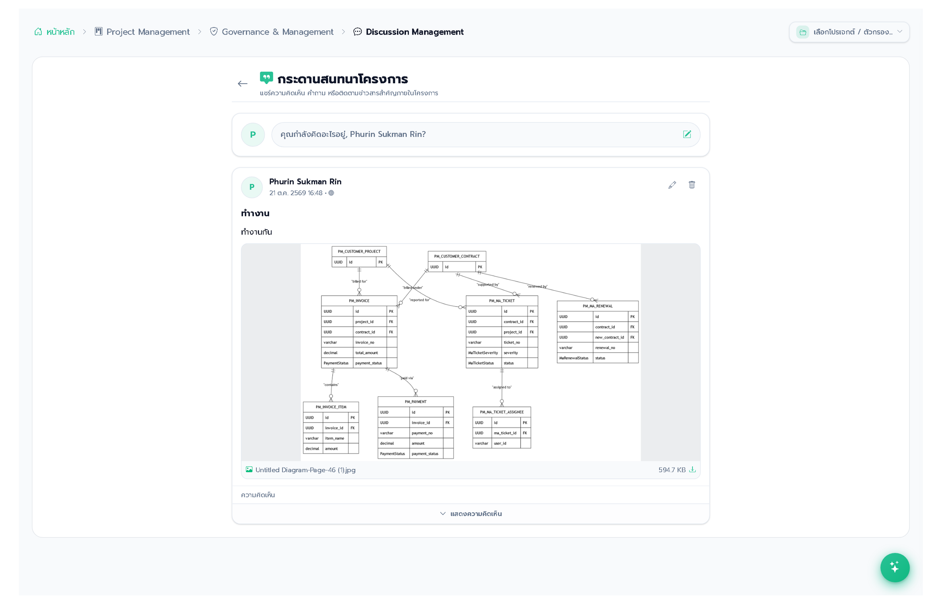
Part 5: กระดานสนทนาตามบริบทงาน (Comment & Discussion)
บันทึกข้อคิดเห็น ข้อสรุปจากการประชุม และการอภิปรายแลกเปลี่ยนข้อมูลแยกตามบริบทของหัวข้อโครงการ
Notes:
พื้นที่บันทึกการสื่อสาร ข้อคิดเห็น และข้อสรุปจากการประชุม โดยแยกตามบริบทของเอกสารและงานแต่ละชิ้น เพื่อป้องกันปัญหาข้อตกลงตกหล่น
[จุดเน้น] การบันทึกข้อสรุปและการสื่อสารตรงตามบริบทของงาน

Slide 42
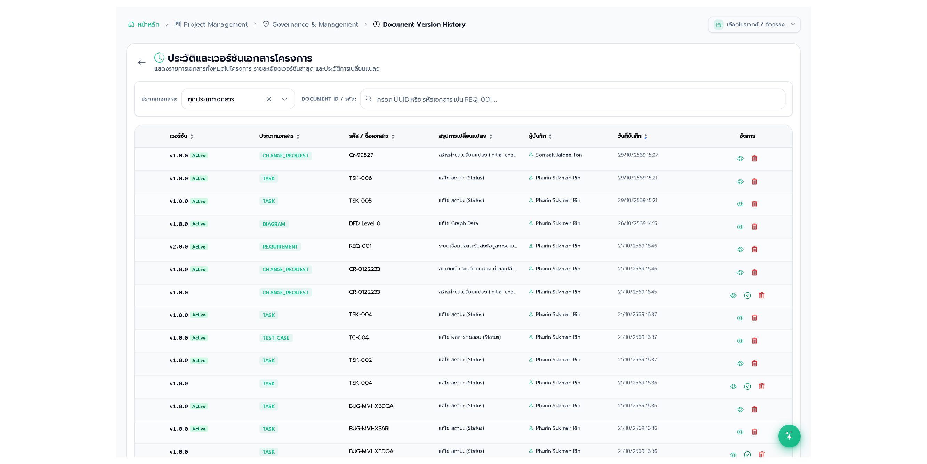
Part 5: ประวัติและการควบคุมเวอร์ชันเอกสาร (Version Control)
จัดเก็บประวัติการแก้ไข เรียกดูเอกสารฉบับย้อนหลัง และตรวจสอบความเปลี่ยนแปลงของเอกสารทุกเวอร์ชัน
Notes:
ระบบจัดเก็บประวัติเอกสารแบบ Snapshot ช่วยให้สามารถเปรียบเทียบความแตกต่างระหว่างเวอร์ชัน และสามารถเรียกดูข้อมูลย้อนหลังได้ตลอดเวลา
[จุดเน้น] การป้องกันเอกสารสูญหายและการตรวจสอบประวัติการแก้ไข

Slide 43
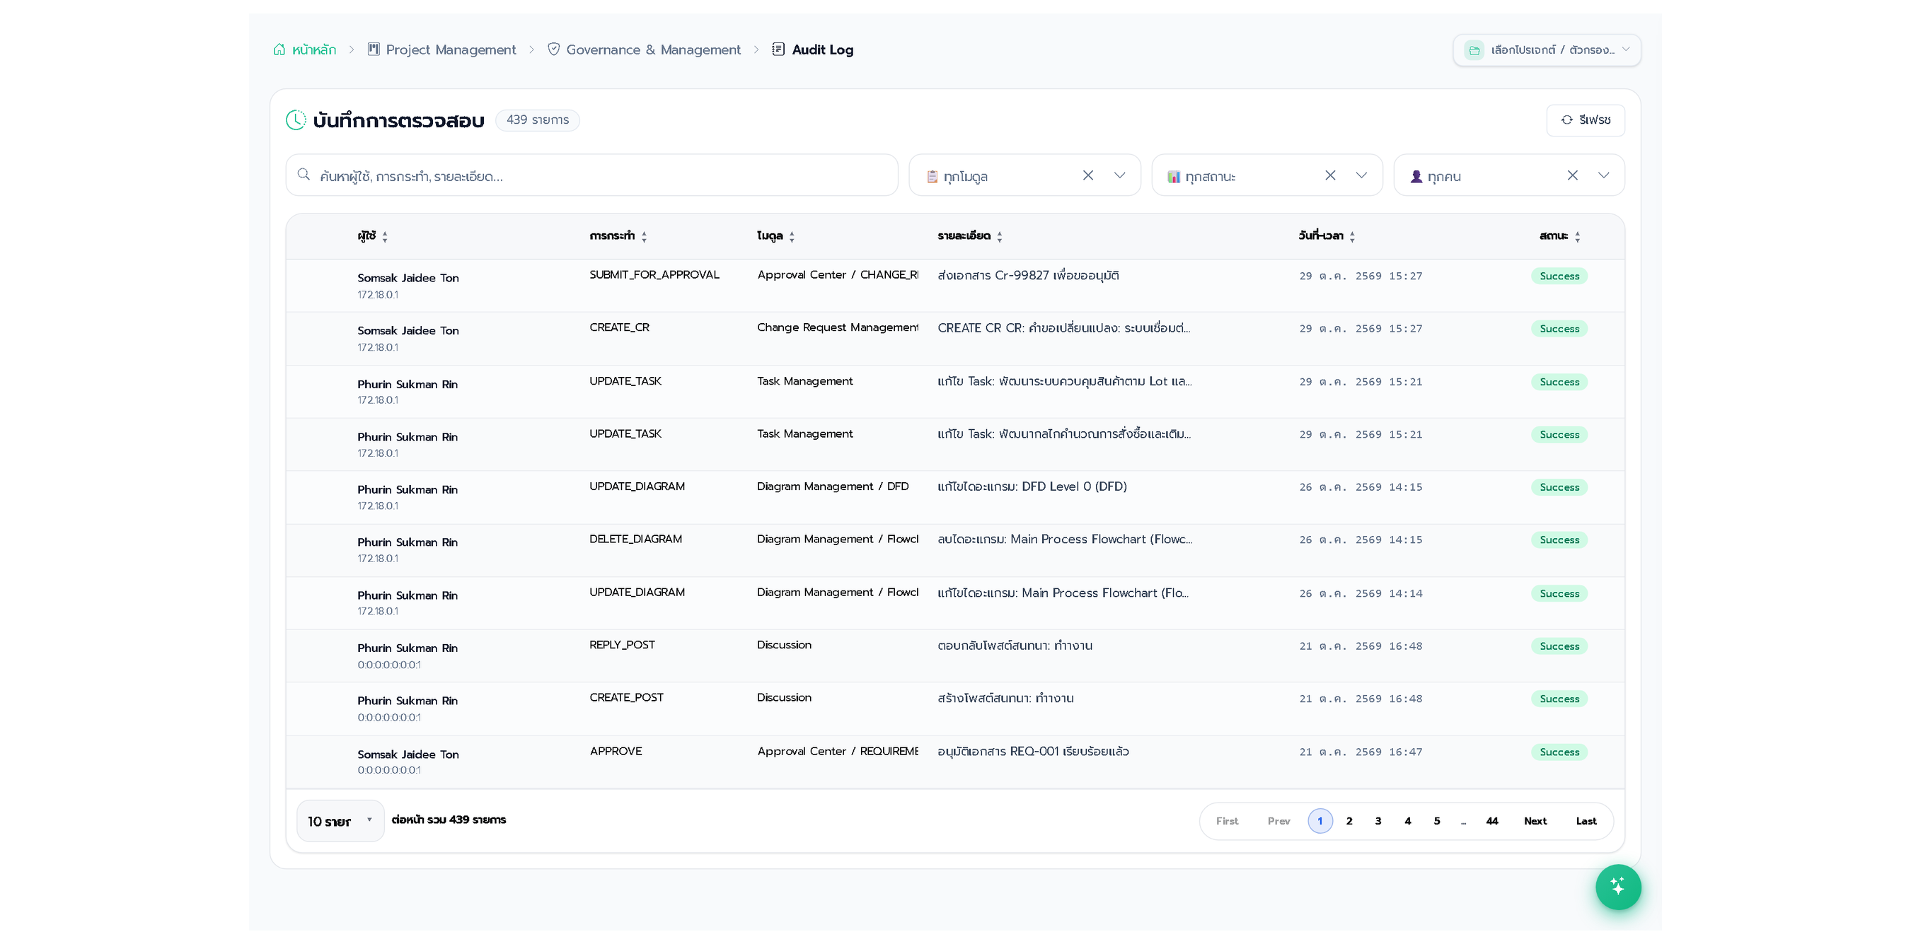
Part 5: บันทึกประวัติการตรวจสอบการทำงานระบบ (Audit Log)
บันทึกวันเวลา ผู้ใช้งาน หมายเลข IP และประวัติการดำเนินการที่สำคัญทั้งหมดเพื่อความโปร่งใสและตรวจสอบได้
Notes:
หน้าจอแสดงบันทึก Audit Log ของระบบ บันทึกวันเวลา ผู้ใช้งาน รายการ API และหมายเลข IP Address เพื่อความโปร่งใสและพร้อมรองรับการตรวจสอบย้อนหลัง
[จุดเน้น] บันทึกหลักฐานการดำเนินงานระดับระบบ (Audit Trail)

Slide 44
END
Notes:
ทั้งหมดนี้คือโครงสร้างการทำงานและหน้าจอจริงของระบบบริหารโครงการซอฟต์แวร์ SoftFlow ที่ถูกพัฒนาขึ้นเพื่อสนับสนุนการทำงานของทุกฝ่ายอย่างเป็นระบบ ขอขอบคุณทุกท่าน และพร้อมรับข้อซักถามหรือข้อเสนอแนะเพิ่มเติม
[จุดเน้น] จบการนำเสนอสไลด์อธิบายเว็บอย่างเป็นทางการและสมบูรณ์

